Slide 1
实习转正答辩
AI-Lab-NLP
何逸宸
Notes:
各位老师大家好，我是何逸宸，下面开始我的实习转正答辩

Slide 2


个人简介
教育经历 – 获奖经历 – 实习经历 – 项目经历
Notes:
首先是我的个人简介部分，我将主要介绍教育、获奖、实习和项目经历

Slide 3
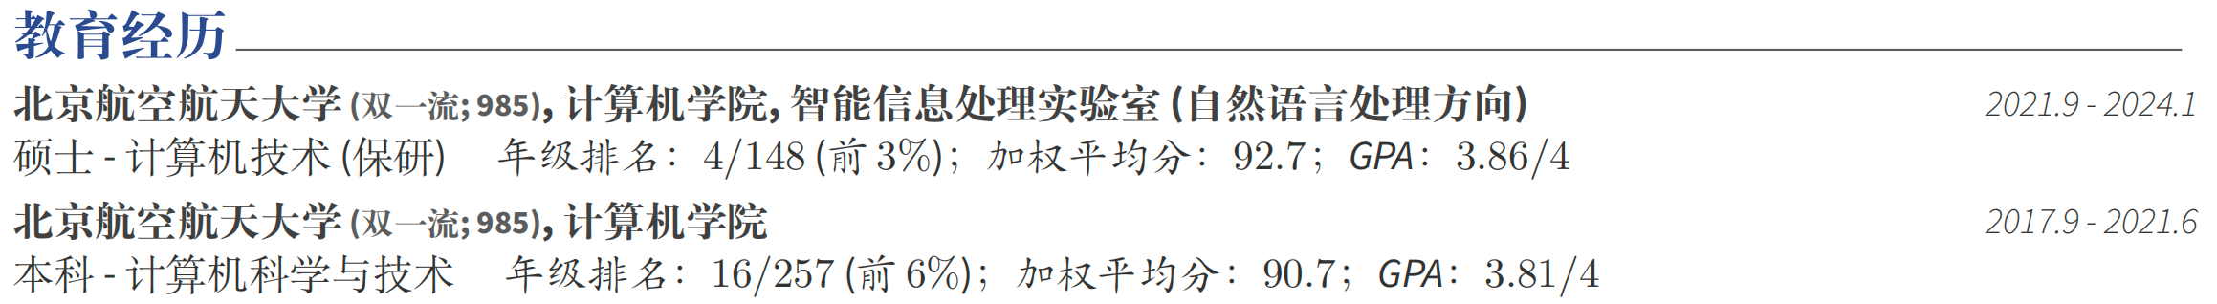
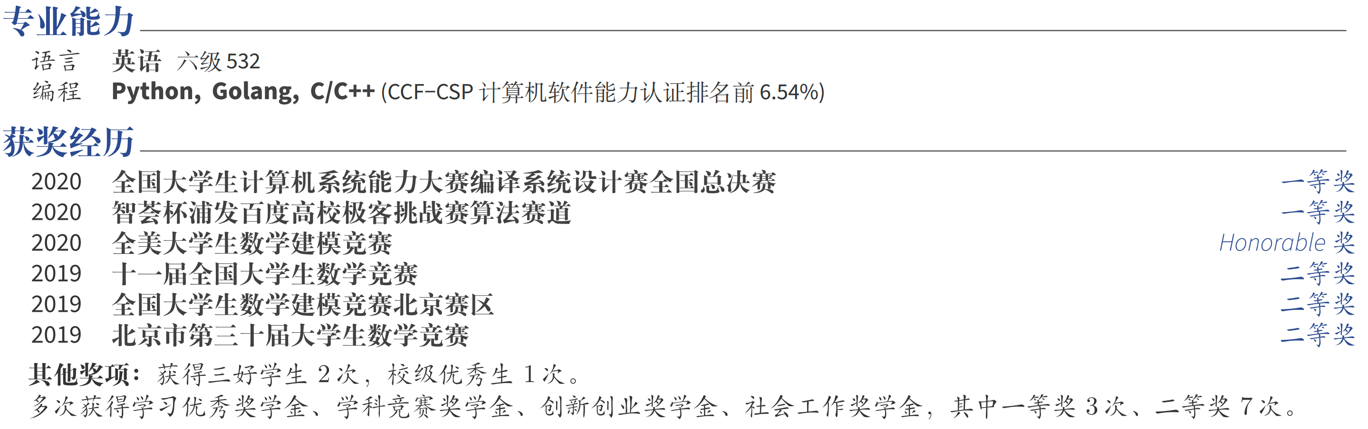
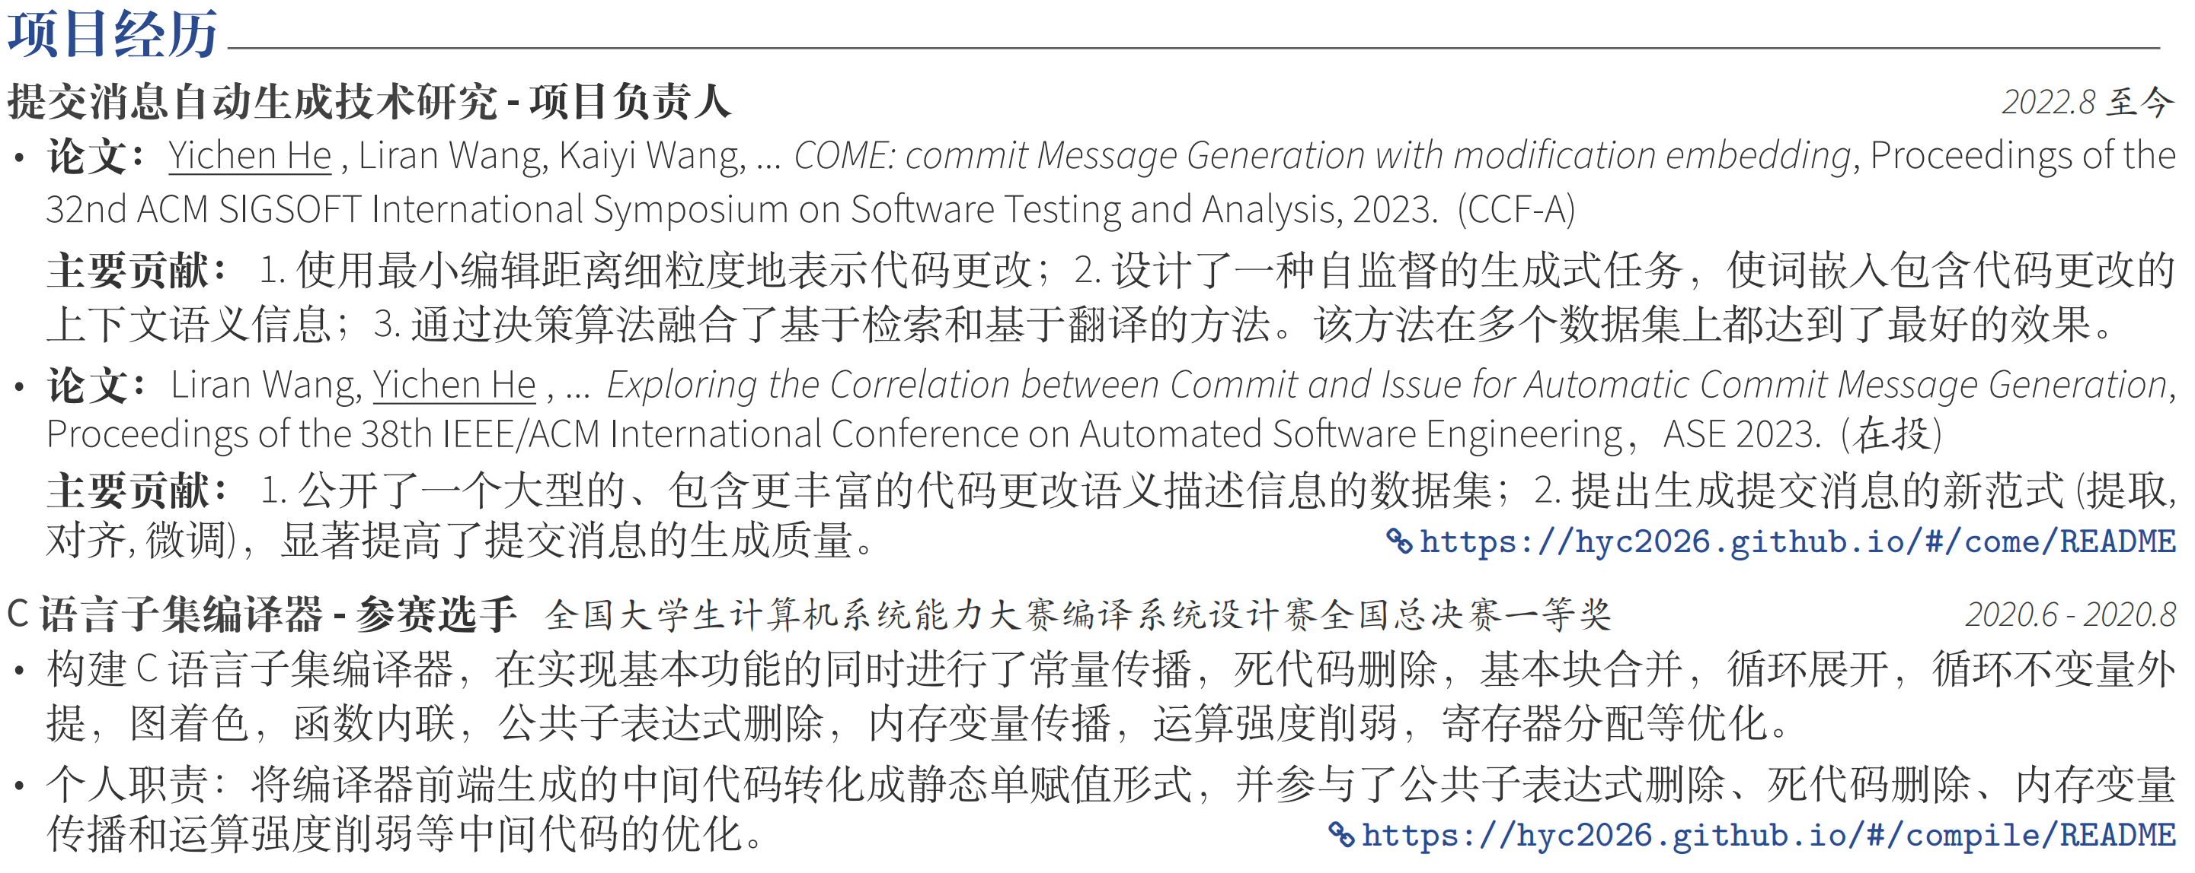

个人简介
Notes:
我本科就读于北京航空航天大学计算机学院，年级排名前6%，gpa3.81,硕士保研至北航计算机学院，智能信息处理实验室，研究方向是自然语言处理。硕士期间年级排名前3%，gpa3.86。
我曾获得过全国大学生系统能力大赛编译系统设计赛全国总决赛一等奖，比赛内容是设计并实现一个C语言子集编译器并进行性能优化，本人主要负责中间代码的生成和优化。我还多次参加过数学竞赛和数学建模竞赛，均获得奖项，此外还获得过三好学生、校级优秀生和多种奖学金。

Slide 4
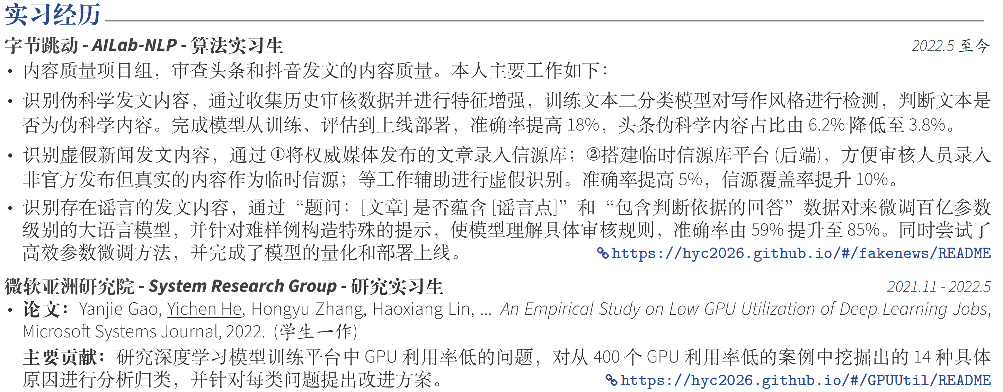
个人简介
Notes:
在来字节之前，我曾在微软亚洲研究院有半年的实习经历，主要研究内容是GPU利用率低的问题，并提出改进方案，在微软内刊MS journal上发表学术论文一篇，本人是学生一作。
我硕士期间主要的研究内容是提交消息自动生成，即利用git diff file中的code change自动生成commit messages，目前已发表两篇学术论文，第一篇工作发表在了软工领域的CCF-A会议ISSTA上，提出了一个利用最小编辑距离深度提取代码更改信息的方法，在主流数据集上都取得了sota的效果，本人是第一作者。第二篇工作发表在了软工的CCF-A会议ASE上，该工作发现了现有数据集存在质量较低和生成内容不够丰富的问题，收集并标注了一个新的数据集并提出了一个新的训练范式。

Slide 5
工作介绍
内容质量项目 – 虚假信息检测
Notes:
以上就是我的个人简介，截至目前我已经在字节AI Lab实习一年多，下面对我实习期间的工作进行介绍，首先是在内容质量项目中主要从事的虚假信息检测工作

Slide 6
01
02
03
04
虚假信息检测
伪科学内容识别
信源库系统搭建
通用审核模型构建
Notes:
我首先将介绍虚假信息检测的整体流程，然后介绍我主要从事的三个工作，分别是伪科学内容识别，信源库系统搭建和通用审核模型构建。

Slide 7
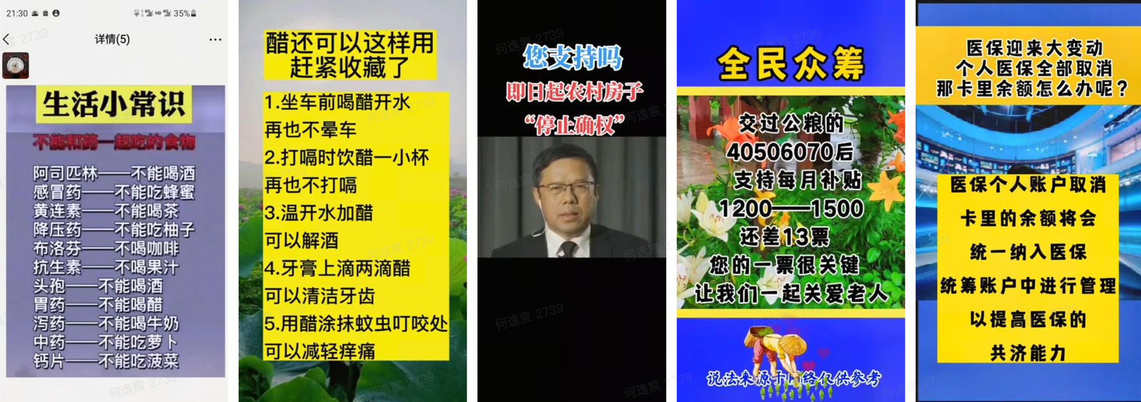
虚假信息检测
背景
影响对重大事件的认知 -- 虚假新闻
威胁健康，造成财产损失 -- 伪科学、谣言库
俄乌冲突
俄罗斯国防部称，波兰军队已经进入到了乌克兰，并且正式加入了对俄罗斯的战争，俄罗斯军队表示，不会让波兰军队走掉，如果有必要的话，俄罗斯军队将立即对波兰发动闪电攻击
12000美军进入，炸毁俄罗斯石油管道！普京下令紧急出兵....
俄军开火立陶宛，48枚导弹凌空爆炸！这就是惹怒普京的代价
Notes:
在信息化时代，我们每天都会接触到各种各样信息，但这些信息的真假往往难以辨别。一些捏造事实的虚假新闻会影响我们对重大事件的认知，甚者引起恐慌，如俄乌冲突等；一些伪科学、谣言内容更是会威胁到我们的健康，造成财产损失等。因此作为头条抖音这样一个内容发布平台，我们不能做不实信息的传播者，需要对这些虚假内容进行识别和打压。

Slide 8
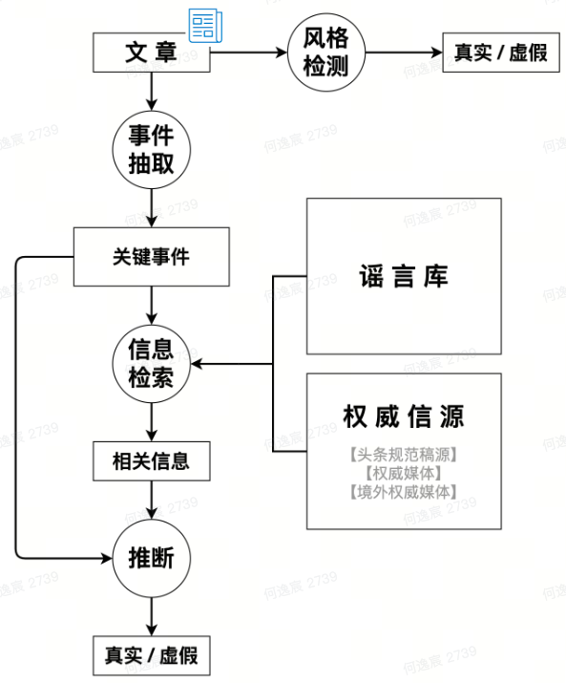
虚假信息检测
方法
Notes:
虚假信息检测的主要方法包含两种手段。第一个是风格检测，用于识别文章中虚假的写作风格和一些特殊的文字排版特征特征。然而对于一些新闻题材，其写作风格可能很正式，很官方，难以简单的通过风格进行判断，因此我们第二个手段采用抽取关键事件并和谣言库以及权威信源库做语义匹配，来判断文章是否包含虚假内容。模型判断为虚假的内容会提示给审核的同学，由他们判断是否需要进行打压，该打压率也是评判我们模型好坏的指标之一，一些优化也会由此进行展开。

Slide 9
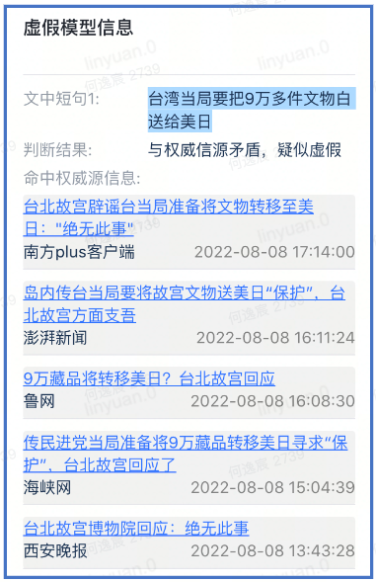
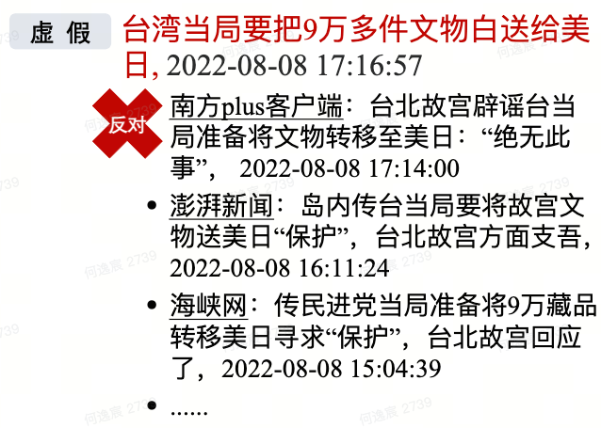
虚假信息检测
通过识别写作风格和字体排版等特征识别虚假
包含谣言3w+，周新增200+
凯里剑河县交警收黑钱
胡萝卜能抗衰老
宋祖英是少将军衔
山楂能降血脂
雷锋被从教材中删减
[文章]：胡萝卜又称小人参，没想到它的好处这么多！不仅可以补肝明目，降糖降脂，还能增强免疫力和抗衰老！
蕴含谣言
虚假！
黑名单
覆盖国内外权威信源发布信息。
头条站内规范稿源
权威媒体（站点150＋）
白名单
新华社／光明网／央视网／...
政府机构／公司官网／...
垂类权威媒体
路透社／CNN／法新社／半岛电视台／俄罗斯卫星通讯社／...
收录文章数400w＋，日均新增5k+
[文章]：最近台湾局势非常的紧张，台湾方面已经乱了，最近有一个来自海外网的消息称：台湾当局要把9万多件文物白送给美日！
Notes:
其中谣言库包含谣言3万余条，每周新增谣言200余条，它是黑名单的检测手段，命中谣言库内容则认为是虚假的。如图中文章称胡萝卜能增强免疫力和抗衰老，则命中了谣言。
使用权威信源是一种白名单的检测手段，它覆盖了国内外权威媒体发布的信息。我们认为这些信息是真实可信的，将其抓取并录入权威信源库。当抽取出的关键事件没命中信源或与信源矛盾时，则认为是虚假的。如图中文章称台湾当局要把9万多件文物白送给美日，但信源中有权威媒体明确对此进行了辟谣，因此该文章的内容是虚假的。
在我的整个实习过程中也是将上述的虚假信息检测手段运用在了不同业务场景。包括：第一，利用风格检测的手段进行伪科学内容的识别，如黄色部分所示；第二，对权威信源库进行了修改和完善，提高新闻虚假的打压率，如蓝色部分所示；第三，使用大语言模型构建通用审核模型，并率先在谣言库场景下进行应用，如绿色部分所示。

Slide 10
01
02
03
04
虚假信息检测
伪科学内容识别
信源库系统搭建
通用审核模型构建
Notes:
下面会分别对这三个工作进行介绍，首先是伪科学内容识别

Slide 11
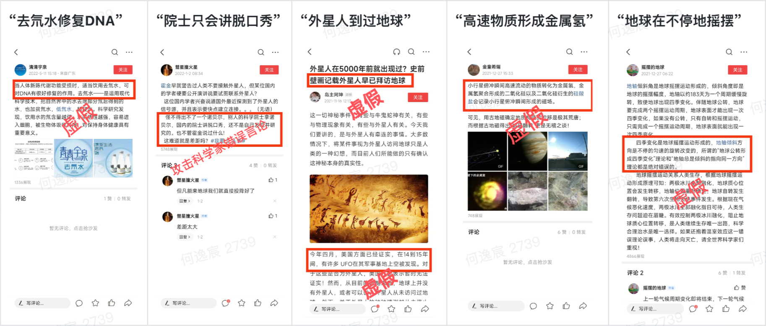
伪科学内容识别
保持科学理性的思考方式
伪科学谣言为什么会被传播
内容披着“科学”外衣，具有强迷惑性
网络平台提供迅速爆炸性传播的渠道
读者出于“宁可信其有，不可信其无”的避害思维，很少刨根问底、追问究竟
识别科学谣言的意义
减少伪科学内容对个人带来的健康和经济利益的损失
不做谣言的传播者，对有害内容进行阻击，维护健康的网络环境
扩大优质内容的运营、传播、推广等动作，同时在谣言治理，危险账号拦截等方面有一些针对性的对策
Notes:
伪科学内容通常具有很强的迷惑性，读者往往因宁可信其有，不可信其无的逼害思维，很少刨根问底。
识别伪科学能减少伪科学内容对人带来的健康和经济利益的损失，平台也应该不做谣言的传播者，对有害内容进行阻击。

Slide 12
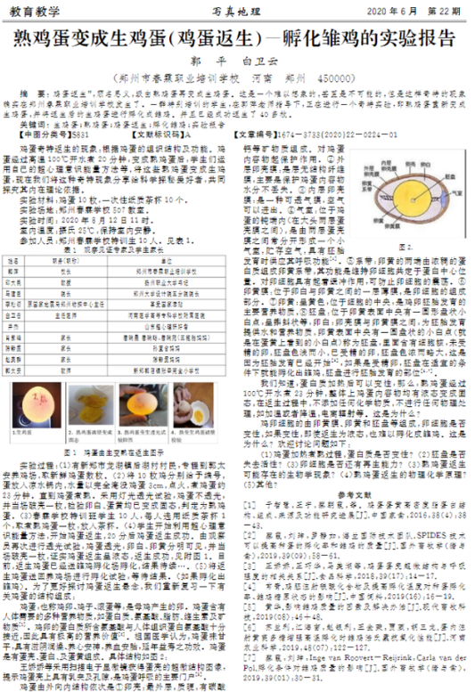
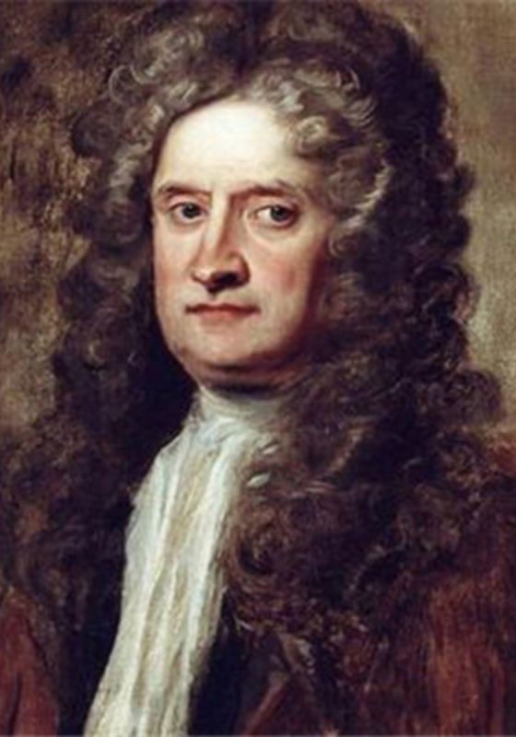
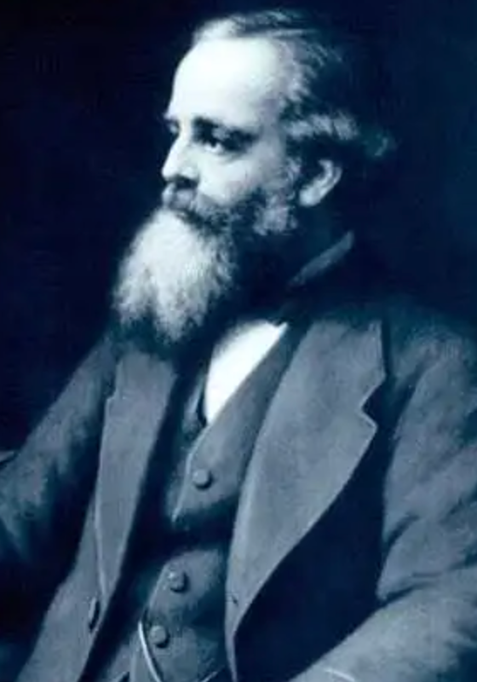
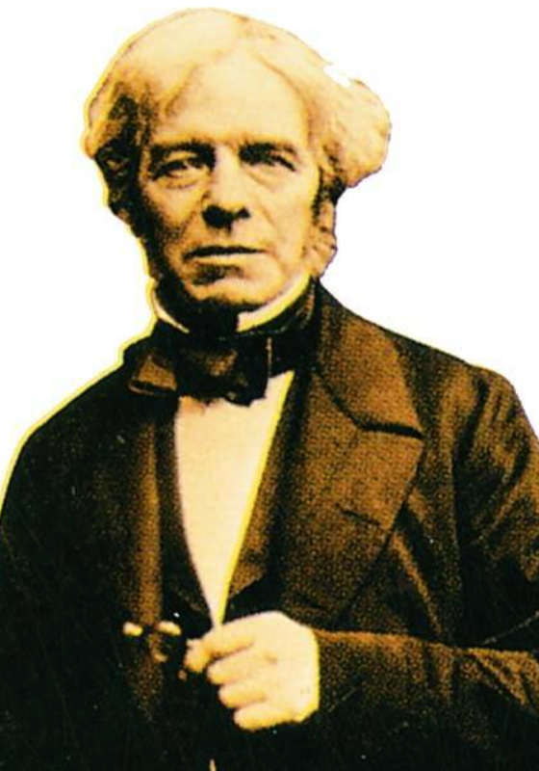
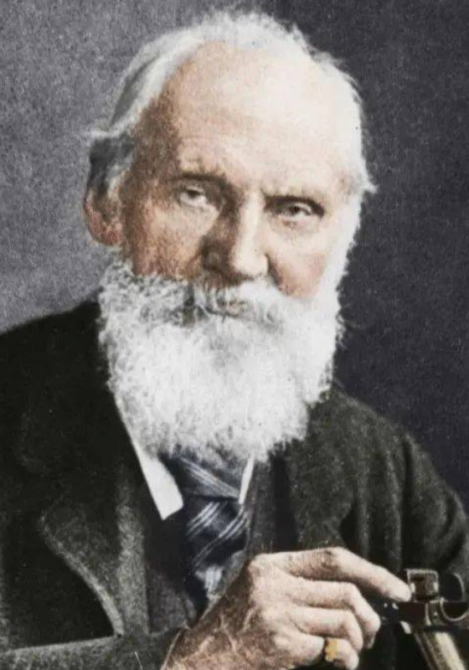
伪科学内容识别
方法
文本、字体、排版特征
写作风格
但是应该很少有人知道，身为科学家的焦耳其实信奉神。
事实上，很多大名鼎鼎的“老”英国科学家都信神，比如近代物理学之父牛顿、统计物理学的奠基人之一麦克斯韦、电学之父和交流电之父法拉第、热力学之父开尔文勋爵.......
好吧，超模君还是承认好了，实在不知道怎么写开头，就给大家科普了上面这个小知识。
其他人都是拉来活跃气氛的，只有詹姆斯·普雷斯科特·焦耳（James Prescott Joule）才是今天的主人公。
酿酒小子
除了信奉神，焦耳身上还有两大标签：物理学家和英国皇家学会会员。
Notes:
伪科学识别的主要方法是识别写作风格和文字字体排版特征等，通过将文章内容输入文本分类模型来判断是否是伪科学内容

Slide 13
文本、字体、排版特征
写作风格
但是应该很少有人知道，身为科学家的焦耳其实信奉神。
事实上，很多大名鼎鼎的“老”英国科学家都信神，比如近代物理学之父牛顿、统计物理学的奠基人之一麦克斯韦、电学之父和交流电之父法拉第、热力学之父开尔文勋爵.......
好吧，超模君还是承认好了，实在不知道怎么写开头，就给大家科普了上面这个小知识。
其他人都是拉来活跃气氛的，只有詹姆斯·普雷斯科特·焦耳（James Prescott Joule）才是今天的主人公。
酿酒小子
除了信奉神，焦耳身上还有两大标签：物理学家和英国皇家学会会员。
但是应该很少有人知道，<加粗>身为科学家的焦耳其实信奉神。事实上，很多大名鼎鼎的“老”英国科学家都信神，比如近代物理学之父牛顿、统计物理学的奠基人之一麦克斯韦、电学之父和交流电之父法拉第、热力学之父开尔文勋爵……<\加粗>好吧，超模君还是承认好了，实在不知道怎么写开头，就给大家科普了上面这个小知识。其他人都是拉来活跃气氛的，只有詹姆斯·普雷斯科特·焦耳（James Prescott Joule）才是今天的主人公。<高亮>酿酒小子</高亮><加粗>除了信奉神，焦耳身上还有两大标签：物理学家和英国皇家学会会员。</加粗><插图>
Notes:
同时，通过对一些高亮，加粗等排版使用特殊标记进行强调，提高了模型识别伪科学内容的准召。

Slide 14
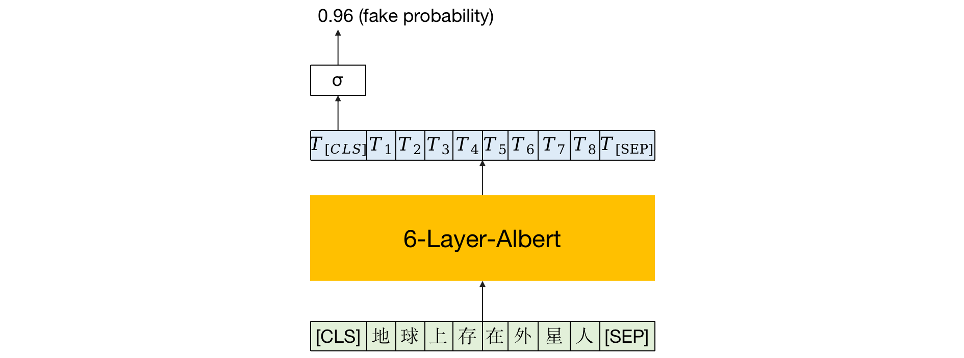
伪科学内容识别
方法
数据来源
头条：图文、微头条、问答的标题和正文
抖音：小视频标题以及通过ocr和asr获取的文字信息
西瓜：中视频标题以及通过ocr和asr获取的文字信息
训练流程
数据获取： | 从科学科技类历史打压队列中获取数据，不需要额外进行人为标注，打压的作为正例，全端推荐的作为负例
数据增强： | 正例重复采样，负例亚采样的方式，比例1:5左右
构造数据： | 按时间由远及近以10:1:1构造训练集、验证集和测试集
模型选取： | 如右图所示的6层Albert模型
人工检验： | 将模型命中的数据进行人工标注，验证模型的打压率
Notes:
目前已针对图文、微头条、回答、抖音和西瓜五个体裁接入了伪科学识别模型，数据来源是文章的标题正文和视频的asr、ocr
整个训练流程呢，数据获取是从科学科技类历史打压队列中获取数据，不需要额外进行人为标注，打压的作为正例，全端推荐的作为负例。因为打压的比例较低，还进行了一步数据增强，通过对正例进行重复采样，对负例进行亚采样，保证正负例比例保持在1:5。构造数据集的话是按照时间由远及近构造了10:1:1的训练集、验证集和测试集，模型选取了右图所示的公司内部训练好的6层Albert模型，最后在上线前会进行人工标注，以评估上线准确率和进审量级。

Slide 15
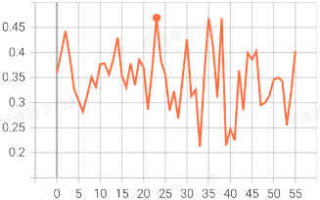
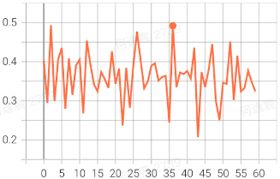
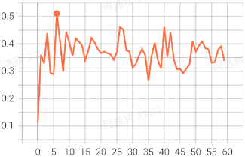
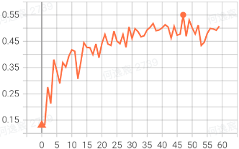
伪科学内容识别
技巧
No | 数据组成 | 测试集 | P | R | F1
1 | 回答 | 回答 | 0.51 | 0.43 | 0.47
2 | 回答 + 正例double | 回答 | 0.57 | 0.45 | 0.50
3 | 回答+图文 | 回答 | 0.70 | 0.53 | 0.60
4 | 图文 | 图文 | 0.66 | 0.77 | 0.71
5 | 微头条+图文 | 图文 | 0.63 | 0.56 | 0.59
6 | 图文 | 图文 | 0.60 | 0.87 | 0.71
7 | 图文+pseudo标签 | 图文 | 0.58 | 0.89 | 0.70
8 | 增加特殊字体token | 图文 | 0.65 | 0.84 | 0.73
9 | 增加特殊字体token &首尾各256词 | 图文 | 0.69 | 0.83 | 0.76
作者会根据被打压的情况改变写作风格，用时间越靠近的数据训练效果越好
由于正负例不均衡，正例较少，采用正例双倍采样可以提升模型效果，self-labeling效果一般
对于微头条和问答体裁，加入图文数据会显著提高模型效果，但会降低在图文测试集上的效果
增加字体排版特征，取头尾各256词作为模型输入
之前模型学习率设置不合理，通过实验发现1e-6较合理
3e-5
1e-5
5e-6
1e-6
Notes:
下面介绍一些在训练过程中的新发现和一些技巧，也是提高模型准确率的关键。
第一个就是作者会根据被打压情况来改变写作风格，训练数据使用的时间越靠近效果越好，这也导致伪科学的模型需要定期不断更新。
第二点，尝试了一些数据增强的方法，发现使用正例双倍采样对最终的效果有提升，如右表一二行所示，f one从0.47提升到了0.5。但是使用self-labeling进行伪标签的方式增加一些正例会降低模型的效果，如右表六七行所示，f one有所下降，因为可能伪标签本身的准确率就不高，会对模型造成负面影响。
第三点，图文的质量一般来说较高，因此对于微头条和回答体裁，在训练数据中加入图文数据会显著提升效果，从一到三行效果提升了13个点。但是在图文中混入微头条和回答的数据，效果会有明显下降，第四到五行下降了12个点。最终的模型也是针对图文体裁，只使用图文的数据，针对微头条和问答体裁，使用它们的原始训练数据混合上图文的数据。
第四点，增加一些字体排版特征和取文章头尾各256词都会提升模型的效果，如右表第八行第九行
最后一个就是学习率的设置，一开始发现试验结果测试时效果不稳定，是因为模型训练的学习率设置过大，最终通过不断试验选取1e-6的学习率较为合理，也使用该学习率获得了在测试集上表现最好的模型。
https://bytedance.feishu.cn/docx/doxcnF0MYJEVsN0Q7HCWWEYZjcd

Slide 16
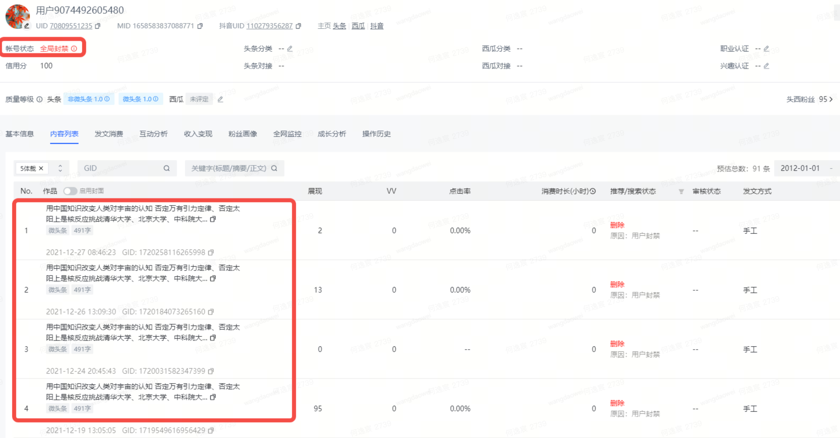
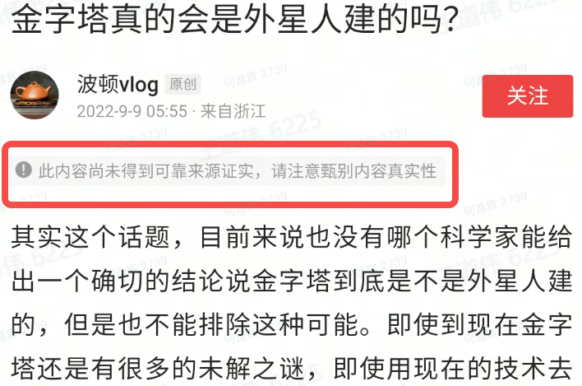

伪科学内容识别
收益
测试集效果：
四体裁伪科学模型打压率由30%提升至40%
接入了新的中视频体裁，丰富了项目拦截范围，打压率超40%
伪科学周均拦截科学虚假内容700+，年度拦截伪科学虚假内容3.5W+
全局科学虚假内容占比图文三体裁从2022年3月的6.2%虚假占比，降低到了3.8%
协助处理伪科学发文账号220个，虚假内容录入谣言库共计170余条
体裁 | 旧模型打压滤 | 新模型打压率
图文 | 40% | 48.5%
微头条 | 24% | 36.6%
回答 | 51% | 58%
小视频 | 18.4% | 50.9%
中视频 | -- | 31.7%
对危险账号拦截和封禁
针对谣言内容进行风险提示
Notes:
最后讲一下收益。右表展示了5体裁模型在测试集上的打压率提升，可以看到模型打压率平均都有10%的提升。
线上收益是
1.四体裁伪科学模型打压率由30%提升至40%
2.接入了中视频体裁，打压率超40%。
3.伪科学周均拦截科学虚假内容700+，年度拦截伪科学虚假内容3.5W+
4.全局科学虚假内容占比图文三体裁从2022年3月的6.2%虚假占比，降低到了3.8%
5.协助处理伪科学发文账号220个，虚假内容录入知识库共计170余条
左图展示了伪科学模型审出的case在头条app上会有虚假打标，针对伪科学内容进行风险提示
右图展示了根据审出结果对危险账号进行拦截和封禁

Slide 17
01
02
03
04
虚假信息检测
伪科学内容识别
信源库系统搭建
通用审核模型构建
Notes:
以上就是伪科学内容识别部分的介绍，下面讲解信源库系统搭建部分。

Slide 18
本人从事的工作：
信源库系统搭建
伪科学内容识别
信源库系统搭建
通用审核模型
通过识别写作风格和字体排版等特征识别虚假
包含谣言3w+，周新增200+
凯里剑河县交警收黑钱
胡萝卜能抗衰老
宋祖英是少将军衔
山楂能降血脂
雷锋被从教材中删减
[文章]：胡萝卜又称小人参，没想到它的好处这么多！不仅可以补肝明目，降糖降脂，还能增强免疫力和抗衰老！
蕴含谣言
虚假！
黑名单
覆盖国内外权威信源发布信息。
头条站内规范稿源
权威媒体（站点150＋）
白名单
新华社／光明网／央视网／...
政府机构／公司官网／...
垂类权威媒体
路透社／CNN／法新社／半岛电视台／俄罗斯卫星通讯社／...
收录文章数400w＋，日均新增5k+
最近台湾局势非常的紧张，台湾方面已经乱了，最近有一个来自海外网的消息称：台湾当局要把9万多件文物白送给美日！
Notes:
信源库系统搭建是为抽取出的关键事件提供信源支持，主要用在新闻虚假审核场景。信源库中存储的信源都是一些描述事件的短句，如右边吗蓝色的文字所示，这些短句来源于权威媒体发文。

Slide 19
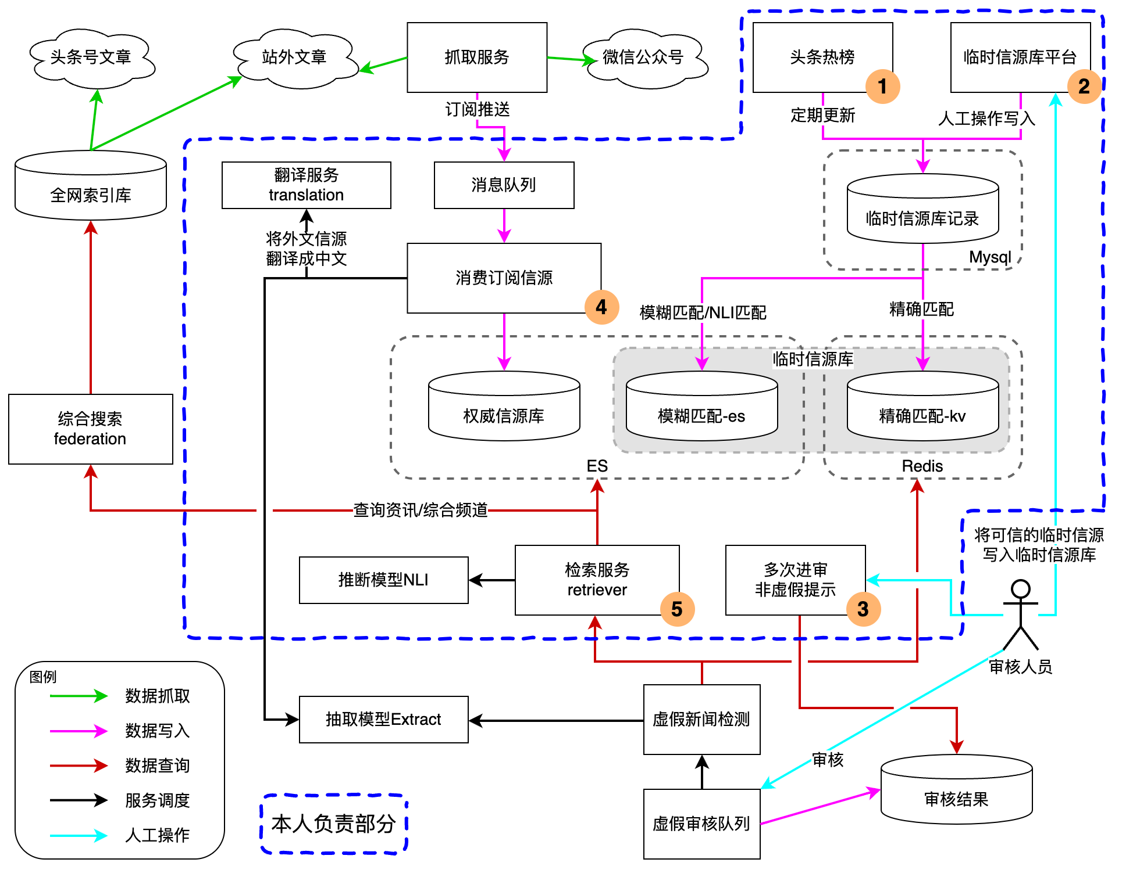
信源库系统搭建
热榜内容自动入库
临时信源库
多次进审非虚假提示
订阅信源消费
检索服务
Notes:
右图展示了信源库的整体流程图，蓝色虚线框中是我主要进行搭建或改进的的五项工作内容，下面我将分别进行介绍。其中红色标出的临时信源库和多次进审非虚假的相关的内容将重点进行说明

Slide 20
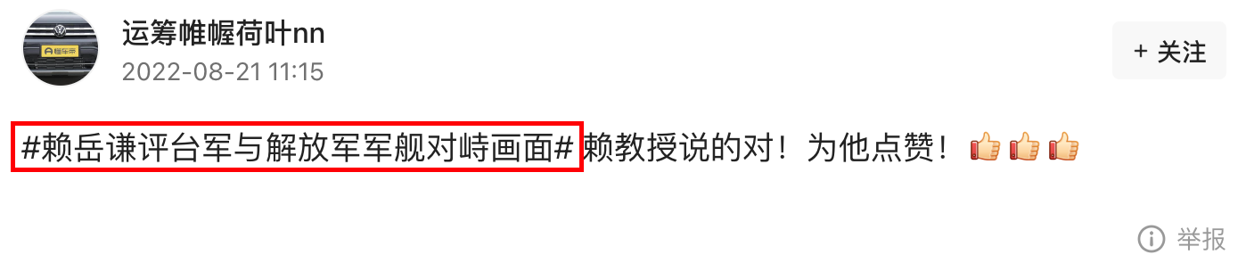
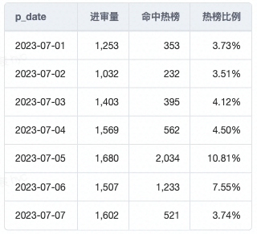
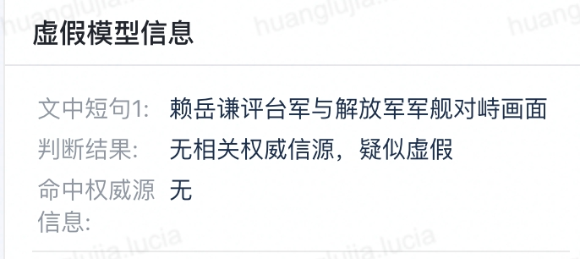
信源库系统搭建
微头条有许多发文是针对热榜事件的评论，热榜内容很多是突发的高热度事件，其内容是经过审核的但是没有录入权威信源库，因此会造成大量的没有权威信源的情况。
热榜内容自动入库
临时信源库
多次进审非虚假提示
订阅信源消费
检索服务
Notes:
首先是热榜内容自动入库。微头条中大量发文是针对热榜内容进行引用和评论，如图中这位用户，引用了热榜的词条“赖岳谦评台军与解放军军舰对峙画面”并进行了评论。事件抽取模型会将热榜短句抽取成关键事件，然而热榜内容很多为突发的高热度事件，很少有权威媒体会及时报道，因此抽取出的关键事件将会没有信源进行佐证导致进审。但是热榜内容都是经过审核的非虚假内容，导致这部分进审不打压，拉低了队列的整体打压率，因此我们定期将热榜内容直接录入信源，并设置为精确匹配，如果抽取出的短句和热榜内容完全一致，则认为该短句非虚假不进审。如果是对热榜内容进行评论或有其他虚假的阐述与热榜内容存在差异，则不会匹配上，继续进审。从右表中可以看出，热榜内容自动入库后，平均每天有5%的进审减少量。

Slide 21


信源库系统搭建
通过临时信源库平台录入临时信源。
多次进审不打压的case视为候选临时信源，由人工判断决定是否将其加入临时信源库
热榜内容自动入库
临时信源库
多次进审非虚假提示
订阅信源消费
检索服务
问题难点：
对描述事件的短句依据语义进行聚类
相同事件避免重复提示
ES：模糊查询✓实时更新✘
Mysql：实时更新✓模糊查询✘
Notes:
热榜内容自动入库帮助降低了部分非虚假内容的进审量，但还存在另一种情况，就是许多信源因热度不高未进入热榜。也没有权威媒体进行报导。但他们的内容其实是真实的。
通过临时信源库平台，可以将这些信源录入临时信源库，并设置精确匹配和模糊匹配。同时我从审核结果中定期获取一些进审不打压的case，将其视为候选临时信源通过飞书bot反馈给运营同学，由人工判断决定是否将其加入临时信源库。
对于多次进审非虚假提示有两个难点
一是，同一个事件可能有多种表述方式，因此需要对描述事件的短句依据语义进行聚类、
二是，需要避免对已提示过的事件进行重复提示
由于ES可以进行粗筛召回，但无法实时进行一些信息记录，mysql可以实时原子地进行增改操作，但是对于模糊查询操作支持较差。

Slide 22
信源库系统搭建
通过临时信源库平台录入临时信源。
多次进审不打压的case视为候选临时信源，由人工判断决定是否将其加入临时信源库
热榜内容自动入库
临时信源库
多次进审非虚假提示
订阅信源消费
检索服务
问题难点：
对描述事件的短句依据语义进行聚类
相同事件避免重复提示
ES
根据不打压内容
粗筛相似短句
MySQL
记录短句是否提示过，避免重复提示
Notes:
因此为了解决上述问题，我同时使用es和mysql两种容器来存储描述事件短句的信息，
对于审核后中每一条短句，先将其存入ES中，然后通过ES粗筛相似内容，并mysql查询是否提示过，将未提示部分使用语义推断nli模型判断语义相似性，如果语义相似的短句大于等于4条就并进行飞书bot提示，并在mysql中记录。

Slide 23
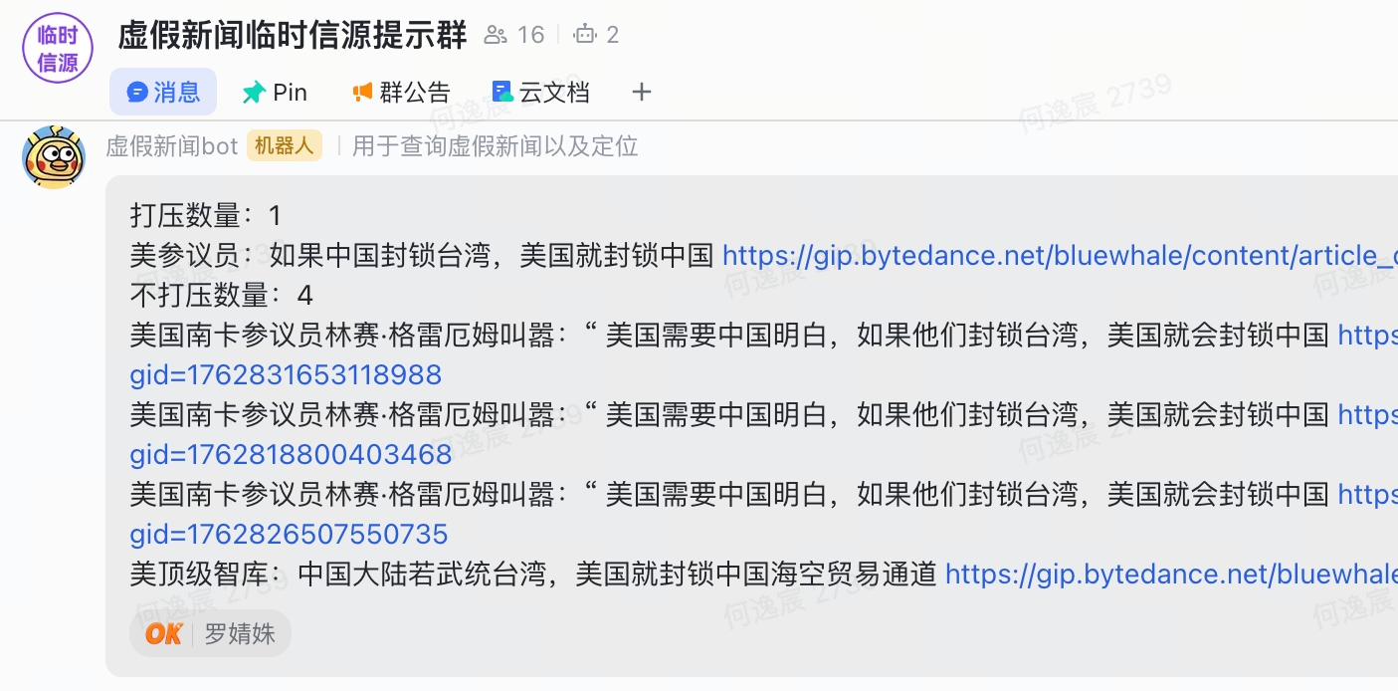
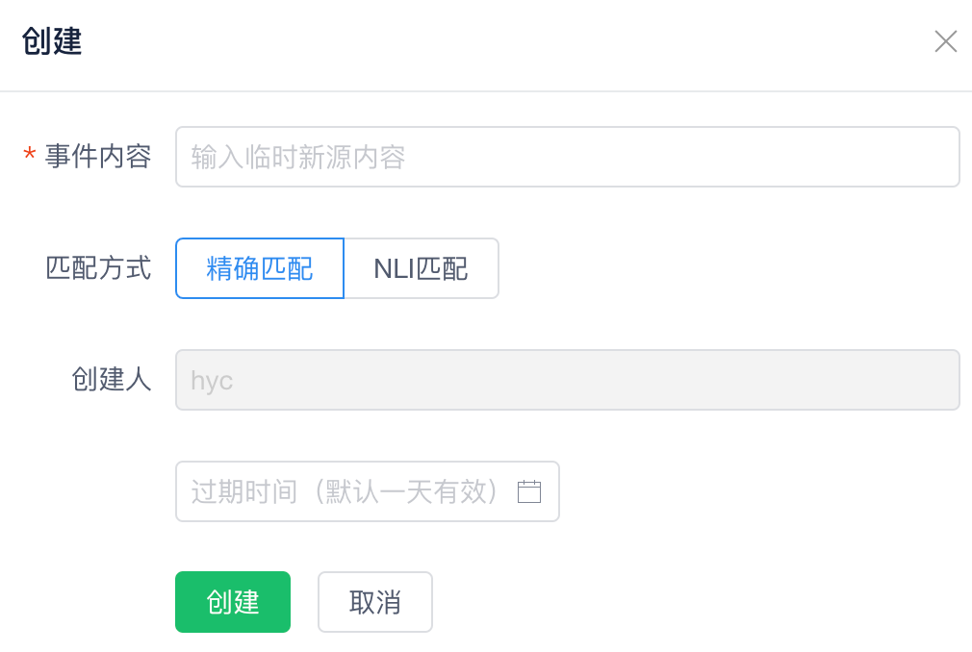
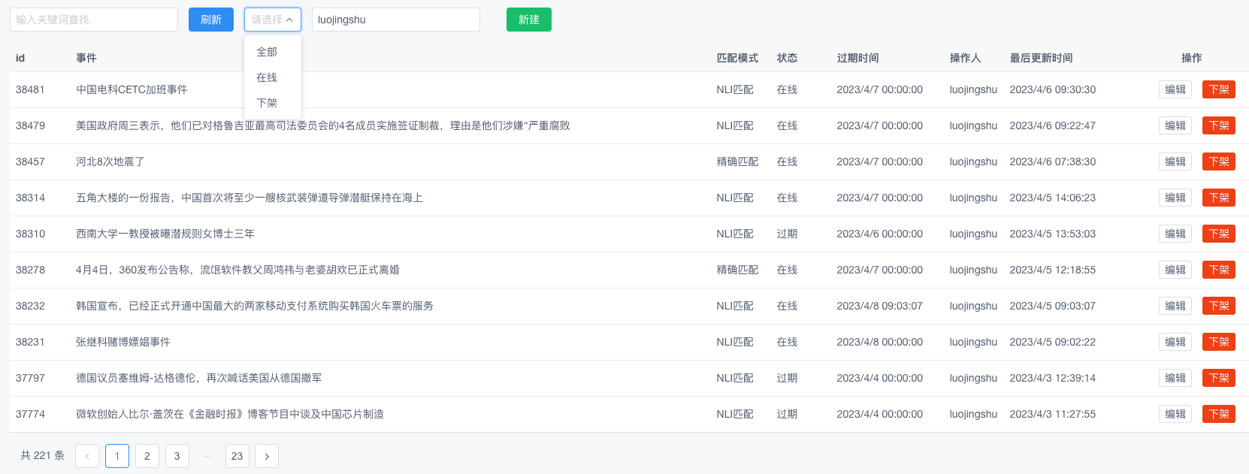
信源库系统搭建
增
热榜内容自动入库
临时信源库
多次进审非虚假提示
订阅信源消费
检索服务
查
改
删
Notes:
右图展示了飞书bot的提示案例，提示时会列出句子内容，详情页地址以及历史打压和不打压的数量，运营同学以此判断该句子是否能加入临时信源库。
这是运营同学具体添加临时信源的前端页面，可以进行增删改查等操作

Slide 24
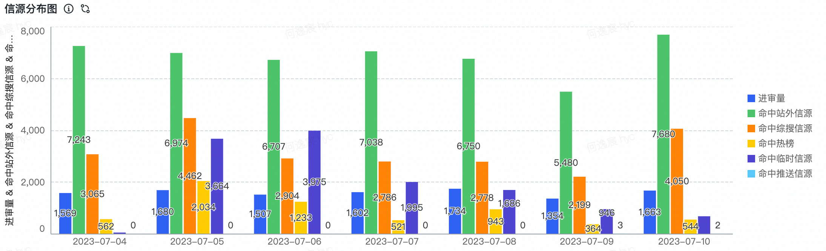
信源库系统搭建
“CoCo李玟去世”
热榜内容自动入库
临时信源库
多次进审非虚假提示
订阅信源消费
检索服务
高热事件，从进审到多条不打压仍有较长时间间隔
短时间大量进审提示
Notes:
上个月的李玟去世事件发酵后，很多自媒体的发文是早于权威媒体报导的，进审时权威信源库中没有相关信源。针对这类事件，临时信源库可以做很好的兜底，及时将这类事件录入临时信源库，可以避免大量类似事件的进审。图中7月5日后，临时信源的匹配占比有大幅提升，3天之内避免了一万余条不打压的case进审。
但是，目前临时信源库仍然存在一些问题，针对高热事件，从进审到多条不打压仍有较长时间间隔，该间隔内仍会有大量的进审发生，后续会对此进行优化，对短时间大量进审进行提示，这样不需要等到审核后再提示，可以提早临时信源录入的时间，避免大量非虚假内容的进审，从而提高打压率。

Slide 25


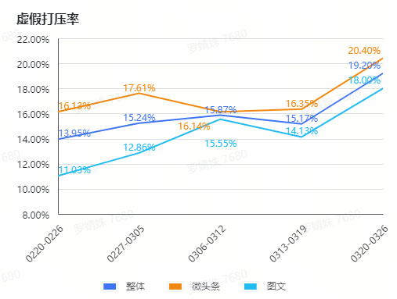

消费延迟
只有标题作为信源
信源库系统搭建
消费舆情中台抓取并写入kafka队列的信源，将其处理成特带数据结构并写入权威信源库。
Golang重构
抽取正文、删除辟谣
热榜内容自动入库
临时信源库
多次进审非虚假提示
订阅信源消费
检索服务
正文抽取信源上线
抓取数据
过滤
中文内容
机器翻译
否
台当局要把文物送给美日，台北故宫博物院辟谣，绝无此事
是
是
辟谣内容
辟谣模型
否
抽取模型
上传ES
Notes:
信源库搭建的第四个工作是，订阅信源消费模块，他用于消费舆情中台抓取并写入kafka队列的信源，将其处理成特定数据结构并写入权威信源库。
**（之前的消费模块由python编写，无法高并发消费，有消费滞后。由于golang对于并发操作的支持，我对其使用go语言进行了重构，重构后权威信源可以几乎0延迟实时入库。）
信源库中存储的都是一些描述事件的短句，之前的消费模块只用标题作为信源，导致许多在正文中的一些补充性内容被丢弃。我对此进行了优化，使用抽取模型对信源正文进行关键事件抽取，将抽取出的内容也作为信源。但这样又会导致一些辟谣的内容，比如“台当局要把文物送给美日，台北故宫博物院辟谣，绝无此事” ，因抽取不全，只抽取出了“台当局要把文物送给美日”，使得谣言被当作信源的情况发生，因此，我又增加了一步辟谣模型进行过滤，辟谣内容的正文不进行抽取。
右图中展示了加入正文抽取后，打压率的提升。

Slide 26
信源库系统搭建
热榜内容自动入库
临时信源库
多次进审非虚假提示
订阅信源消费
检索服务
对进审的虚假新闻内容中的关键事件检索信源库，看是否有权威信源支撑。
增加查询临时信源功能
返回查询信源的nli分数
Notes:
最后介绍检索服务的优化，检索服务用于对进审的虚假新闻内容中的关键事件检索信源库，看是否有权威信源支撑。在检索服务中增加了查询临时信源的功能，以适配临时信源库，同时返回了查询句子和信源中的每个句子的nli分数，减少了后续调用nli模型的次数。

Slide 27
01
02
03
04
虚假信息检测
伪科学内容识别
信源库系统搭建
通用审核模型构建
Notes:
以上就是信源库部分，最后介绍通用审核语言模型的构建，以及该模型在谣言库场景上的应用

Slide 28
本人从事的工作：
通用审核模型
伪科学内容识别
信源库系统搭建
通用审核模型
通过识别写作风格和字体排版等特征识别虚假
z
包含谣言3w+，周新增200+
[文章]：胡萝卜又称小人参，没想到它的好处这么多！不仅可以补肝明目，降糖降脂，还能增强免疫力和抗衰老！
zz
凯里剑河县交警收黑钱
胡萝卜能抗衰老
宋祖英是少将军衔
山楂能降血脂
雷锋被从教材中删减
蕴含谣言
虚假！
黑名单
覆盖国内外权威信源发布信息。
头条站内规范稿源
权威媒体（站点150＋）
白名单
新华社／光明网／央视网／...
政府机构／公司官网／...
垂类权威媒体
路透社／CNN／法新社／半岛电视台／俄罗斯卫星通讯社／...
收录文章数400w＋，日均新增5k+
最近台湾局势非常的紧张，台湾方面已经乱了，最近有一个来自海外网的消息称：台湾当局要把9万多件文物白送给美日！
Notes:
谣言库原本使用的是文中关键短句和谣言点进行小模型语义匹配，判断是否命中谣言，并进行提示，提示后由人工判断是否需要打压。但是由于小模型的输入长度限制，文中句子长度过短会丢失一些上下文的信息，以及小模型的准确率不高，整体队列的提示准确率还有很大的提升空间。

Slide 29
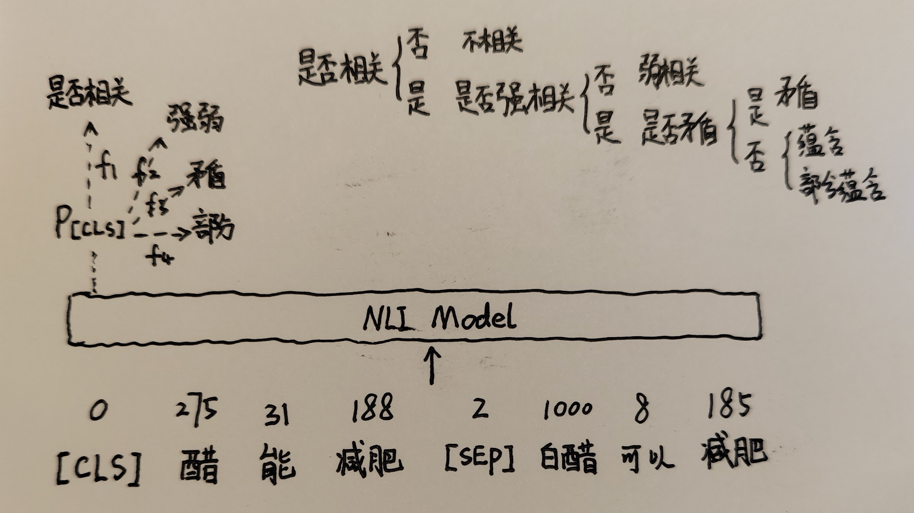

Slide 30
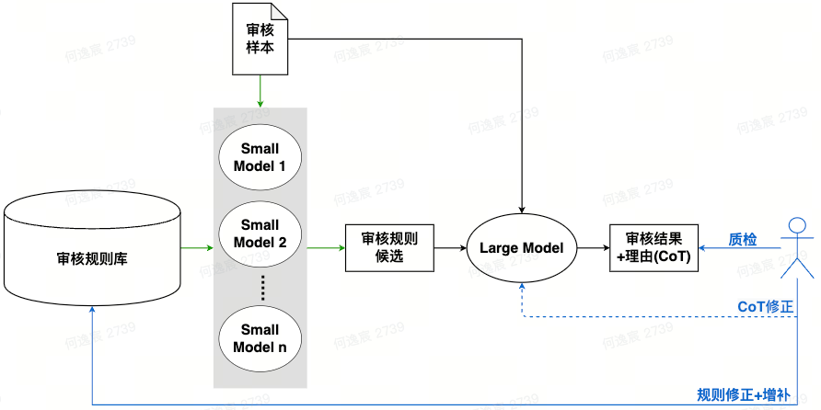
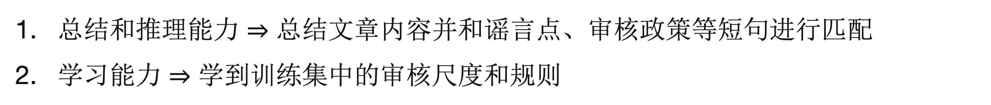
通用审核模型
业务场景大模型训练流程
特点和优势
模型输入
总结和推理能力 $⇒$ 总结文章内容并和谣言点、审核政策等短句进行匹配
学习能力 $⇒$ 学到训练集中的审核尺度和规则
[文章]：一段待审核的文本
[句子]：谣言点、审核政策等
[规则]：额外的补充规则
使用方法
在小模型召回的基础上，增加大模型作为过滤，在保证尽量不漏召的情况下，提高模型的准确率。
在日常的迭代中，将每周误提示的case构造成训练数据，并定期更新模型。
目标
提高准确率和召回率
替代人工审核
Notes:
在大模型技术出现以后，我们就希望使用大模型进行虚假检测的全流程，以提高模型的准召。因为大模型的特点和优势是，第一，它有很强的总结和推理能力，总结文章内容并和谣言点、审核政策等短句进行匹配。第二个是学习能力很强，可以学到训练集中的审核尺度和一些额外的规则，而不需要大量的标注数据。我们的模型输入目前是由文章和句子构成，文章，它就是一段待审核的文本，然后句子呢，它就是谣言点、审核政策等一些短句。此外还在探索增加一些额外补充的规则作为模型输入。
模型的使用方法是在小模型召回的基础上增加大模型作为过滤，在保证尽量不漏召的情况下提高模型的准确率。然后在日常的后续迭代中，将每周误提示的case构造成训练集，并定期更新模型，不断提高模型的提示准确率。
我们的目标是：1。提高模型的准确率和召回率 2. 在准确率达到标准时，实现模型自动打压，替代人工审核
我在通用审核模型构建上积极的展开尝试，目前成果落地在了谣言库场景下

Slide 31
通用审核模型
基底模型
LLaMA：Meta AI发布的一系列大规模语言模型( 7B / 13B / 33B / 65B )。尽管它在公开评测中取得了出色的绩，但中文的理解和生成能力都很差，且不具备通用的指令理解能力。
LLaMA-plus：支持中文输入的增强版LLaMA，通过多语言支持、通用指令理解、逻辑推理增强、知识增强、超长上下文、模型加速等方式对LLaMA进行continue pretrain。使用40B的平行语料和中文单语语料进行了预训练，扩展词表，对中文的解码速度提升一倍
gpt2lab： AI Lab-NLP自研的GPT模型，基于原始的gpt-2进行改进，词表大小为10万，使用250B tokens进行训练。
vicuna：通过使用从ShareGPT.com获取的约7万个用户共享的会话对LLaMA基础模型进行微调。
baichuan：百川智能发布的7B、13B中英文预训练模型。训练数据以高质量中文语料为基础，同时融合了优质的英文数据，包含1200B tokens训练数据，推理速度较快。
LLaMA 2、SEED等

Slide 32
通用审核模型
数据集
场 景 | 数 量 | prompt
知识库 | 4k | 在谣言识别场景下，请判断[文章]是否能推出[句子]，先解释原因，然后回答“是”或“否”。
审核政策 | 6k | 在审核政策识别场景下。请一步一步分析以下文本或视图内容与每个规则的相关性。
写作 | 98k | 一些通用日常指令。
审核政策nli | 264k | 针对审核政策识别任务，请判断句子1和句子2的语义关系。
知识库nli | 243k | 针对谣言识别任务，请判断句子1和句子2的语义关系。
新闻虚假nli | 132k | 针对虚假新闻识别任务，请判断句子1和句子2的语义关系。
风险识别 | 5k | 请分析下列文本中的风险内容，列出风险内容以及对应的风险点，并提取重要事件。
Notes:
下面介绍一下在通用审核模型中使用到的数据集。在大模型上新标注的数据集主要是知识库的四千条和审核政策的6千条数据。写作数据是一些日常的通用指令。后续的三个nli数据集是之前训练小模型的标注数据，风险识别数据集是一些识别和抽取文本中的关键事件的训练数据。这些数据集都和虚假审核场景强相关，在通用审核模型构建时我也尝试不同的数据组合来获取最好的模型效果。在这些数据集中，我主要负责了知识库数据的构造。

Slide 33
通用审核模型
训练数据构造
优先构建测试集，为尝试prompt写法和模型训练迭代提高指标支持。
数据分布：
正负例比例近似1:1
正例按线上召回率采样进且打压case和漏召case
负例包括进审且不打压case和未进审case (3:2)
构建和业务场景数据
分布相近的测试集
Notes:
在知识库数据集构建时，首先会构造一个测试集，方便后续尝试prompt写法和迭代模型训练。测试集的数据比例分布，正负例接近1 : 1，并按一定比例采样了进审、漏召和大盘随机的case

Slide 34
通用审核模型
训练数据构造
优先构建测试集，为尝试prompt写法和模型训练迭代提高指标支持。
数据分布：
正负例比例近似1:1
正例按线上召回率采样进且打压case和漏招case
负例包括进审且不打压case和未进审case (3:2)
构建和业务场景数据
分布相近的测试集
构建few shot prompt
请判断[文章]是否能推出[句子]，先解释原因，然后回答“是”或“否”。 [文章] xxx
[句子] xxx
Notes:
然后是构建整个任务中需要使用的提问模板。我们最初使用的提问模板是，请判断文章是否能推出句子。先解释原因，然后回答是或否，后面给出文章和需要判断的句子。

Slide 35
通用审核模型
训练数据构造
few shot prompt构造
针对易错负例构造 主体、时态和矛盾等
请判断[文章]是否能推出[句子] ，先解释原因，然后回答“是”或“否”。
[文章]事业编制改革，大批事业编制要被取消，医生与老师首当其冲！事业单位迎来动态普调，有42种事业编制被取消，改为“聘任制”，这些事业单位的工作人员将与单位签订劳动合同，合同到期之后，根据双方意愿选择是否继续续签。
[句子]国家全面取消事业编制。
[文章]表述内容为“部分岗位取消事业编制”，而[句子]表述为国家层面事业编制全部被取消，该说法过于绝对，和[文章]表述主体范围不同。否。
[文章]政协委员建议把改“六三三”学制为“五二三”，并将义务教育由九年改为十年。相应地，可取消中考普职分流，多数初中生毕业后直接进入普通高中，形成小学、初中、普通高中贯通办学体制。
[句子]普职分流取消。
[文章]表述内容为建议取消普职分流，该情况属实，而[句子]表述为完成时，已经取消普职分流， [句子]和[文章]表述时态不同。否。
[文章]丁女士点点头，有些犹豫的问道：“听说孕吐和宝宝的智商有关，孕吐的越厉害宝宝的智商越高，这是真的吗？”丁女士的丈夫还接道听说不孕吐生出来的宝宝智商不咋地。我笑了笑点点头说道，“确实听到过这样的说法，但是这没有一点科学依据，其实孕吐的反应的轻重不能决定宝宝的智商高低。即使有的孕妇在孕期吐得很严重，生出的宝宝智商很高，那是一种巧合。”
[句子]孕吐越严重孩子越聪明
[文章]表述孕吐越严重孩子越聪明没有一点科学依据，是对[句子]表述的辟谣。否。
Notes:
在确定提问模板之后，我尝试写了一下few shot推理的逻辑，然后在gpt4上通过in-context learning的方式验证提问模板和推理逻辑是否合理。我选取的三个few shot的负例是针对主体、时态以及矛盾辟谣的三个比较典型的场景，正例随机选取了两条。一共用5条样例来query GPT4来，并在之前构建的测试集测试效果。最初使用的推理是这种一句话式的陈述句。就比如说“ [文章]表述孕吐越严重孩子越聪明没有一点科学依据，是对[句子]表述的辟谣。否。 ”

Slide 36
通用审核模型
训练数据构造
p/r/f: 0.31 0.91 0.46
p/r/f: 0.37 0.84 0.51
few shot prompt构造
使用COT：总结 + 判断 能提高模型效果
[文章]事业编制改革，大批事业编制要被取消，医生与老师首当其冲！\n事业单位迎来动态普调，有42种事业编制被取消，改为“聘任制”，这些事业单位的工作人员将与单位签订劳动合同，合同到期之后，根据双方意愿选择是否继续续签。
[句子]国家全面取消事业编制。
1. [文章]提到有42种事业编制被取消。2. [句子]提到国家将全面取消事业编制。3. 42种事业编制被取消不能说明全面取消事业编制。4. [文章]不能推出[句子] ，否。
[文章]政协委员建议把改“六三三”学制为“五二三”，并将义务教育由九年改为十年。相应地，可取消中考普职分流，多数初中生毕业后直接进入普通高中，形成小学、初中、普通高中贯通办学体制。
[句子]普职分流取消。
1. [文章]提到政协委员建议取消中考普职分流。2. [句子]提到普职分流取消。3. 政协委员建议取消普职分流是政协委员本人的观点，是假设和虚构的，而普职分流取消是事实，观点并不能推出事实。4. [文章]不能推出[句子] ，否。
[文章]丁女士点点头，有些犹豫的问道：“听说孕吐和宝宝的智商有关，孕吐的越厉害宝宝的智商越高，这是真的吗？”丁女士的丈夫还接道听说不孕吐生出来的宝宝智商不咋地。我笑了笑点点头说道，“确实听到过这样的说法，但是这没有一点科学依据，其实孕吐的反应的轻重不能决定宝宝的智商高低。即使有的孕妇在孕期吐得很严重，生出的宝宝智商很高，那是一种巧合。”
[句子]孕吐越严重孩子越聪明
1. [文章]提到孕吐越严重孩子越聪明没有一点科学依据，说明[文章]反对孕吐越严重孩子越聪明。2. [句子]提到孕吐越严重孩子越聪明，说明句子支持孕吐越严重孩子越聪明。3. 所以[文章]和[句子]呈相反意见，是对[句子]的辟谣。4. [文章]不能推出[句子] ，否。
Notes:
之后在论文调研和一些测试中发现使用cot可以提高模型的准确率，因此我们又在few shot的推理过程中增加了总结加判断的推理过程，分点进行陈述。最终的测试结果来看，使用这种回答方式可以提高模型的效果，F one有0.05的提升

Slide 37
通用审核模型
训练数据构造
优先构建测试集，为尝试prompt写法和模型训练迭代提高指标支持。
数据分布：
正负例比例近似1:1
正例按线上召回率采样进且打压case和漏招case
负例包括进审且不打压case和未进审case (3:2)
构建和业务场景数据
分布相近的测试集
构建few shot prompt
请判断[文章]是否能推出[句子]，先解释原因，然后回答“是”或“否”。 [文章] xxx
[句子] xxx
在开源大模型测试效果
效果不好
重新构建
[文章] 生姜还有杀灭口腔致病菌和肠道致病菌的作用，用生姜水含漱治疗口臭和牙周炎，有一定的疗效。 大院姜农佘丰收正在收获成熟的生姜 六、 白姜的吃法和注意事项 铜陵白姜吃法很多，有喝姜汤（姜汁），吃姜粥等，糖冰姜、姜茶、姜炒制菜肴的食用更是司空见惯。既能使味道鲜美，又有助于开胃健脾，促进食欲，帮助消化。
[句子] 生姜水漱口治疗牙周炎
判断依据：
[文章]提到用生姜水含漱治疗口臭和牙周炎，有一定的疗效。
[句子]提到生姜水漱口治疗牙周炎。
用生姜水含漱治疗口臭和牙周炎可以视为生姜水漱口治疗牙周炎的具体应用。
[文章]可以推出[句子] ，是。
效果好
使用GPT-4批量
生成训练数据
Notes:
因此最终我们就使用了这个带推理过程的few shot去大量的使用GPT4来生成训练数据。但是这个生成的训练数据存在一些少量的推理过程不符合我们审核的标准，或者推理是完全错误的数据，因此后面还进行了一步人工对模型生成的数据进行校验的步骤。

Slide 38
帮助模型更好地理解业务判断尺度
提升解决疑难问题的能力
通用审核模型
训练数据构造
【文章】生育无限制—马来西亚不仅没有计划生育规定，而且政府鼓励多生、优生。想生就生，不受限制。拿到红卡后新生儿将自动获得大马国籍。
【谣言点】在马来西亚出生的孩子就可拥有马来西亚护照或国籍
判断依据：
【文章】提到拿到马来西亚红卡后新生儿将自动获得大马国籍。
【句子】提到在马来西亚出生的孩子就可拥有马来西亚护照或国籍。
拥有马来西亚国籍意味着可以拥有马来西亚护照。
【文章】可以推出【句子】，是。
构建和业务场景数据
分布相近的测试集
构建few shot prompt
【文章】生育无限制—马来西亚不仅没有计划生育规定，而且政府鼓励多生、优生。想生就生，不受限制。拿到红卡后新生儿将自动获得大马国籍。
【谣言点】在马来西亚出生的孩子就可拥有马来西亚护照或国籍
判断依据：
【文章】提到拿到马来西亚红卡后新生儿将自动获得大马国籍。
【句子】提到在马来西亚出生的孩子就可拥有马来西亚护照或国籍。
不是所有新生儿都能拿到马来西亚国籍，只有父母拿到红卡后，新生儿才能拥有马来西亚国籍。
【文章】不能推出【句子】，否。
【文章】生育无限制—马来西亚不仅没有计划生育规定，而且政府鼓励多生、优生。想生就生，不受限制。所有新生儿将自动获得大马国籍。
【谣言点】在马来西亚出生的孩子就可拥有马来西亚护照或国籍
判断依据：
【文章】提到拿到马来西亚红卡后新生儿将自动获得大马国籍。
【句子】提到在马来西亚出生的孩子就可拥有马来西亚护照或国籍。
拥有马来西亚国籍意味着可以拥有马来西亚护照。
【文章】可以推出【句子】，是。
在开源大模型测试效果
效果不好
重新构建
效果好
使用GPT-4批量
生成训练数据
人工复查并针对错误数据构建语义相近正反样例
Notes:
对于模型做错的case，我们人工进行细微的修改，使其变成正负两条推理正确的数据。如图中马来西亚红卡的这个例子，gpt4生成的推理是错误的，所以下面进行了两个更改，右边是保留推理过程，改变文章的表述，使得原推理过程成立，左边是改变推理过程和结论，使之符合文章的逻辑。这样的改动可以帮助模型更好的理解业务判断的尺度，然升解决疑难案例的能力。
以上就是整个训练数据的构造，通过这个方式构造了4000条训练数据。并在此基础上进行了充分的实验，并取得了一些结论

Slide 39
通用审核模型
实验结果
训练数据和模型参数量的影响
No | model | precision | recall | F1 score
1 | GPT4 5 prompt | 0.70 | 0.90 | 0.788
2 | llama30b 170 prompt | 0.67 | 0.63 | 0.649
3 | llama13b 1k prompt | 0.68 | 0.68 | 0.676
4 | llama13b 2k prompt | 0.63 | 0.87 | 0.732
5 | llama30b 2k prompt | 0.66 | 0.90 | 0.763
6 | llama30b 4k prompt | 0.70 | 0.84 | 0.766
7 | llama65b 4k prompt | 0.69 | 0.89 | 0.777
8 | llama-plus13b 0505 4k prompt | 0.73 | 0. 80 | 0.760
9 | gpt2lab 13b 4k prompt | 0.72 | 0.79 | 0.756
10 | gpt2lab 13b 2k high quality prompt | 0.71 | 0.87 | 0.782
模型效果的提升
得益于
训练数据量增加
模型参数量增加
提高训练数据的质量
Notes:
首先是数据和模型参数量影响。从2到9行的测试结果来看，模型效果的提升得益于总体来说得益于训练数据量和模型参数量的增加。
但在最近的一些实验中，我们发现训练数据的标注一致性可能存在一些问题。所以我们通过使用一系列训练好的模型来重新推理训练集，筛选出了两千条标注比较一致的训练数据，这2000条是4000条数据的一个子集，然后从第10行的结果来看，使用这2000条我们认为更高质量的数据来训练模型，就比使用4000条的全量数据的模型效果要好。也就是说，训练数据的质量会比数量更重要。后续也会对训练数据进行进一步清洗，获取更高质量的训练数据。

Slide 40
通用审核模型
实验结果
语言、数据构成的影响
No | model | precision | recall | F1 score | 备注
1 | online albert (中) | 0.56 | 0.96 | 0.706
2 | GPT4 few shot (中) | 0.70 | 0.90 | 0.788
3 | llama13b (英) | 0.70 | 0.77 | 0.733 | 谣言库训练数据 翻译成英文 原始llama，只能接受英文输入，将中文通过现有翻译后输入，翻译过程有损失。
4 | llama30b (英) | 0.72 | 0.82 | 0.769
5 | llama65b (英) | 0.72 | 0.84 | 0.777
6 | llama-plus 13b (中) | 0.73 | 0.80 | 0.760 | 中文预训练模型 谣言库训练数据
7 | gpt2lab 13b (中) | 0.72 | 0.79 | 0.756
8 | llama-plus 13b (中) | 0.72 | 0.84 | 0.777 | 谣言库+审核政策+写作数据 训练数据 将谣言库和审核政策训练数据的prompt进行多样化改写，提升模型对prompt的理解能力
9 | gpt2lab 13b (中) | 0.72 | 0.83 | 0.772
10 | llama-plus 65b (中) | 0.77 | 0.87 | 0.816
Notes:
下面介绍训练数据的语言以及数据构成的影响。一开始我们没有支持中文的llama模型，所以是将训练数据使用机器翻译，翻译成英文后。在模型中进行推理，然而机器翻译可能会存在一些损失，比如说一些中医药的case，一些名词会在翻译中前后的翻译不一致，导致推理出错。后续使用了支持中文的llama模型之后，模型效果就比翻译成英文后使用英文的模型效果好很多。蓝色区域的结果是使用谣言库的训练数据取得的。
之后，我们又在谣言库的训练数据中额外添加了一些审核政策以及写作的数据，由表中黄色部分标出，发现将其他任务的数据混合起来。他们的总体效果是有互相促进的。

Slide 41
通用审核模型
实验结果
是，文章可以推出句子。理由：1. [文章]提到强烈建议郑强当清华校长，然后改名，真正振兴中华。2. [句子]提到郑强就任清华大学校长。3. 强烈建议表达的是一种期望和意愿，并不意味着事实已经发生。
理由和结论的位置
在训练中使用COT能提高最终的效果
测试中是否使用COT效果变化不明显
使用先结论的prompt可以在实际应用中提高模型推理速度
线上模型提问方式
请判断[文章]是否能推出[句子]，给出是或否的判断，并说明理由。
请判断[文章]是否能推出[句子]，先解释原因，然后回答“是”或“否”。
请判断[文章]是否能推出[句子]，回答是或否。
请判断这篇[文章]是否可以从语义上推出[句子]，如果可以，请解释原因并回答“是”；如果不行，请解释原因并回答“否”。
[文章]可以推出[句子]吗？请说明原因，并给出是或否的结论。
分析这篇[文章]能推导出[句子]所表达的意思吗？请说明理由，并在最后给出是或否的结论。
[文章]能推出[句子]吗？请说明理由，如果可以，请回答是；如果不行，请回答否。
请判断这篇[文章]是否能够推导出这个[句子]，如果可以，请解释原因并回答“是”；如果不行，请解释原因并回答“否”。
你能否从这篇[文章]中推出这个[句子]？请先解释原因，然后回答“是”或“否”。
请您分析一下这篇[文章]可否从语义上推出[句子]的意思，如果可以请回答是，如果不行请回答否；并给出判断的理由。
请问，[文章]可以推出[句子]吗？，给出是或否的结论并说明理由。
麻烦判断一下，这篇[文章]能推导出[句子]所表达的意思吗？给出是或否的结论并说明理由。
[文章]能推出[句子]的含义吗？如果可以，请回答是；如果不行，请回答否。并说明理由。
根据这篇[文章]，能否推出这个[句子]的意思？请给出判断并说明理由。
这篇[文章]是否足以从语义上推出这个[句子]的含义？请回答是或否，并解释理由。
先结论后理由
先理由后结论
只给结论
Notes:
之后我又探究了模型输出结论和理由的这个位置关系对最终效果的影响，因为在模型上线以后，为了保证模型的吞吐量，我们只希望模型输出几个token，就可以知道其对这个case的最终判断，所以就是需要先给出结论，再说明理由或者只给出结论，这样就可以提高推理的速度。
通过实验发使用让模型先给结论后说理由的数据训练模型，会有结论和理由不一致或者理由强行解释结论的情况，就如上面这个例子，分析中说强烈建议表达的是一种期望和意愿，并不意味着事实已经发生。但是一开始却给了是的结论。
因此在训练数据中我构造了三种推理的方式，分别是先理由后结论、先结论后理由以及只给结论，使模型对这三种提问方式都有较准确的回答，同时还构造了一些其他的提问方式在训练集中少量出现，来提高模型在对话场景中对一些类似提问的泛化性能。最终的结论是在训练过程中给出一些推理的步骤是会提高模型在预测时的这个准确率的。然后在预测时是否说这个理由对最终的效果影响不大，最终线上也是使用先结论后理由的提问方式。

Slide 42

通用审核模型
实验结果
65b模型的外部知识
[文章]在今年的两会期间，他再次提交了这一提案，但就像过去三年一样，这一提案今年被否决了。 我真的不明白为什么全民免费医疗这么难。可以合理地说，我国的经济规模也很大，仅次于美国，在世界上排名第二。其他几个金砖国家，经济规模远不如我们，但他们都实现了全民免费医疗，所以这么大的经济规模应该更容易实现！ 但是全民免费医疗直到现在才是空话。看病难看病贵已经是心照不宣的事了。每个人都应该去过医院。不用说，只有注册费是十几块钱开始的。这个价格只能挂在普通医生的号码上。专家号比较贵，往往几百。更可恨的是，有些专家还是被黄牛炒了，一个专家号可以炒到几万。
[句子]印度实施免费医疗
13b
[文章]提到和其他几个金砖国家实现了全民免费医疗，但没有具体提到印度。
[句子]提到印度实施免费医疗。
由于[文章]没有提到印度实施免费医疗这一事实。因此，[文章]不能推出[句子]，否。
65b
[文章]提到和其他几个金砖国家一样，经济规模远不如我们，但他们都实现了全民免费医疗。
[句子]提到印度实施免费医疗。
金砖国家包括印度。因此，[文章]可以推出[句子] ，是。
Notes:
下面介绍几个使用更大模型，也就是65B模型，它额外的一些收益。首先是65B具能存储更多的额外知识，就如下面这个案例，他们文章中提到的这个金砖国家，没有提到印度。然后13B的模型，就不知道印度是金砖国家之一，但是65B它其实是知道金砖国家包括印度的，所以可以将这个case做对。

Slide 43
通用审核模型
实验结果
65b模型的中英对照能力
[文章]缺乏灵活性：他们难以适应变化，并且拒绝调整业务战略。 领导能力差：他们很难有效地激励和领导团队。 同时，ChatGPT还列出了它眼中全世界最厉害的创业者。 杰夫·贝佐斯（JeffBezos）：亚马逊的创始人，全球最大的在线零售商。 埃隆·马斯克（ElonMusk）：SpaceX、Tesla、Neuralink和TheBoringCompany等公司的创始人。 马克·扎克伯格（MarkElliotZuckerberg）：全球最大的社交网络平台Facebook的联合创始人。 马云：阿里巴巴集团创始人，全球最大的电子商务公司之一。 史蒂夫·乔布斯(SteveJobs)：苹果公司的联合创始人，
[句子]特斯拉由埃隆·马斯克创建
13b
[文章]提到埃隆·马斯克（ElonMusk）是SpaceX、Tesla、Neuralink和TheBoringCompany等公司的创始人。
[句子]提到特斯拉由埃隆·马斯克创建。
[文章]中并未提到特斯拉是埃隆·马斯克创建的。因此，[文章]不能推出[句子]，否。
65b
[文章]提到埃隆·马斯克是SpaceX、Tesla、Neuralink和TheBoringCompany等公司的创始人。
[句子]提到特斯拉由埃隆·马斯克创建。
Tesla即特斯拉，埃隆·马斯克是Tesla的创始人。因此，[文章]可以推出[句子]，是。
Notes:
还有就是一些中英对照的能力，这个例子中文章中给的是英语的特斯拉，句子中给的是中文的特斯拉，13B的模型就没有把它的很好的对齐，但是65B的模型就知道这两个特斯拉说的是一回事。

Slide 44
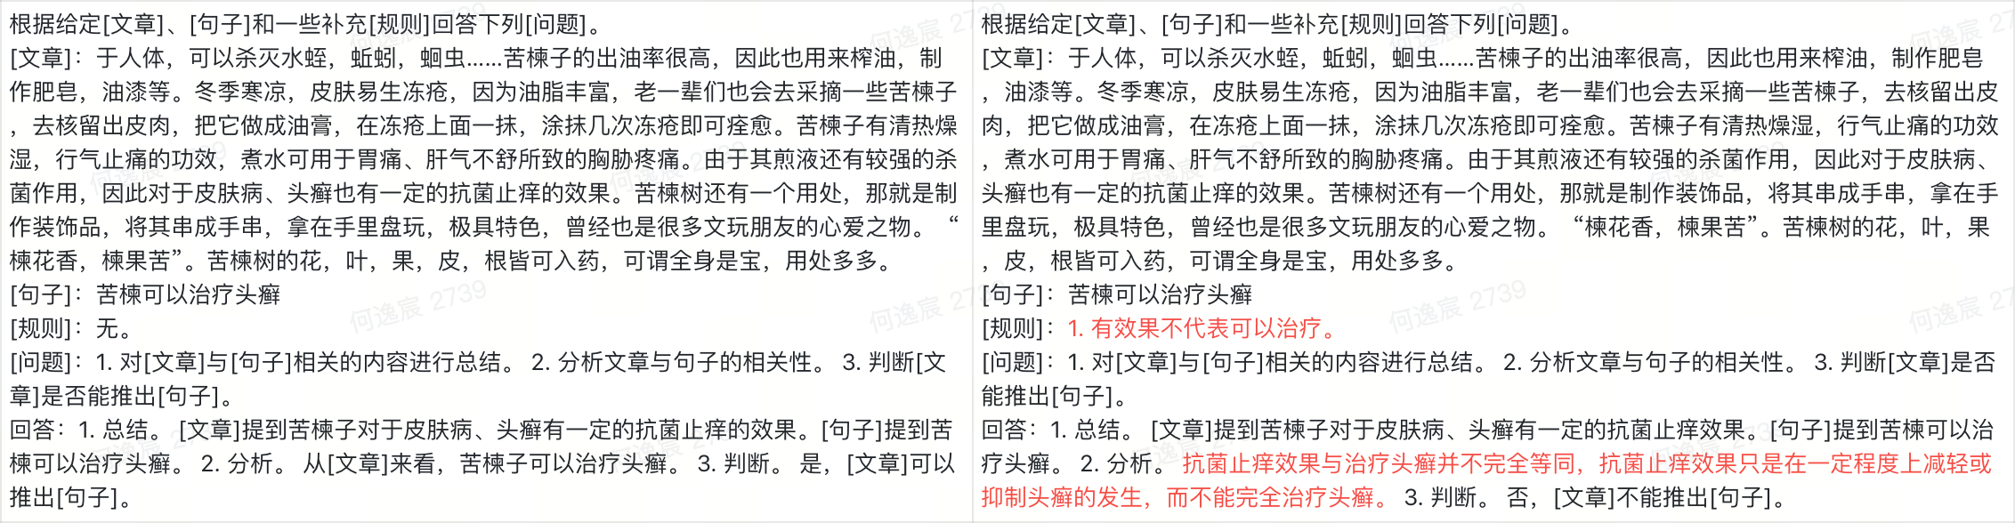
通用审核模型
收益和改进
原提问方式不利于模型输出与训练集对齐
不同谣言点的打压尺度无统一标准
收益
 | 召回量 | 准确量 | 准确率 | 覆盖率
nli | 100 | 59 | 59% | 100%
nli+llm | 66 | 56 | 85% | 95%
改进
采用“总结-分析-结论”三段式提问，帮助模型输出对齐
补充规则字段，辅助模型进行判断
Notes:
模型上线的收益如表格所示，采用在小模型召回的基础上再过大模型的策略，在覆盖率损失了5%的情况下，准确率从59%提升到了85%。
不过当前的模型还存在一些待改进的地方，在训练过程中，我们发现模型学到的更多是和输入训练数据的对齐。然而之前的提问方式不利于模输出与训练集对齐，因此我把之前的模型输入变成了 总结、分析、结论的三段式提问，然后也让模型分别对这三个问题进行回答。来帮助模型能更好的进行对齐。
我还发现，对于一些特定的谣言点，它有不同的打压尺度，这个标准也是很难进行全部统一的，因此我补充了这个规则字段，针对不同的谣言补充了一些额外的规则，来辅助模型进行判断。下面这个例子呢，训练模型使用的数据是左边这个模板，规则部分都写的是无，因为原始标注的训练数据并没有规则这个字段。可以看到左边不补充规则时模型错误地判断了审核尺度，文章中说的是苦楝子有抗菌止痒的效果，句子说的是能治疗头癣，这两个尺度是不一样的，有效果不用打压但是治疗需要打压。然而在补充了一条规则：“有效果不代表可以治疗”之后，即使不重新训练模型，模型也能有效的利用到这些规则，正确地分析了这个case。后续的优化也会继续按照这个提问模板进行迭代。

Slide 45
通用审核模型
未来工作计划
模型基础能力提升
在固定现有模型的情况下，对于每周做错的案例进行规则补充，引导模型正确推理
补充规则不能解决所有问题，还需要在推理过程中添加对规则的使用，收集一定量做错数据后，将其加入训练集重新训练模型，提高其分析和使用规则的能力
在知识库上实现自动打压
辟谣
提示
相关（准确提示）
大模型提示
审核人员打压
大模型打压
审核人员抽检
非主体
蕴含
不相关
主体
自动打压
Notes:
最后，再介绍一下未来的工作计划，对于模型基础能力的提升
首先是：在固定现有模型的情况下，对于每周做错的案例进行规则补充，引导模型正确推理
但是补充规则如果不重新训练模型的话，它并不能解决所有的问题，因为原始的训练数据中规则部分都是无，分析过程中也没有关注规则的部分，模型在推理过程中很可能忽略掉规则的存在。因此还需要添加一些在推理过程中对规则的使用，来强化模型在推理中注意到规则的这个能力，更好地发挥规则的作用。
在后续的模型迭代过程中，会在每周分析模型做错的bad case的时候，会将这些bad case添加规则，重新构造成训练数据添加到训练集中。积攒了一批训练数据之后，会重新训练模型，短期内会以此来不断进行模型的更新迭代。
最终我们希望实现的是在知识库上的自动打压，就是我们现在的模型只是判断到这个相关，也就是准确提示部分。后续我们还需要对这个case判断是否是辟谣以及是否是非主体，然后对于这两部分它也还是做了继续提示，然后对于主体的部分是要做到自动打压的，也就是使完成这个大模型提示审核人员打压到大模型打压，审核人员抽检的一个转变。

Slide 46
工作介绍
实体链接
Notes:
以上就是通用审核模型的构建以及在知识库上面的应用，后续我还会再简单介绍一下我从事的一个实体链接的工作

Slide 47


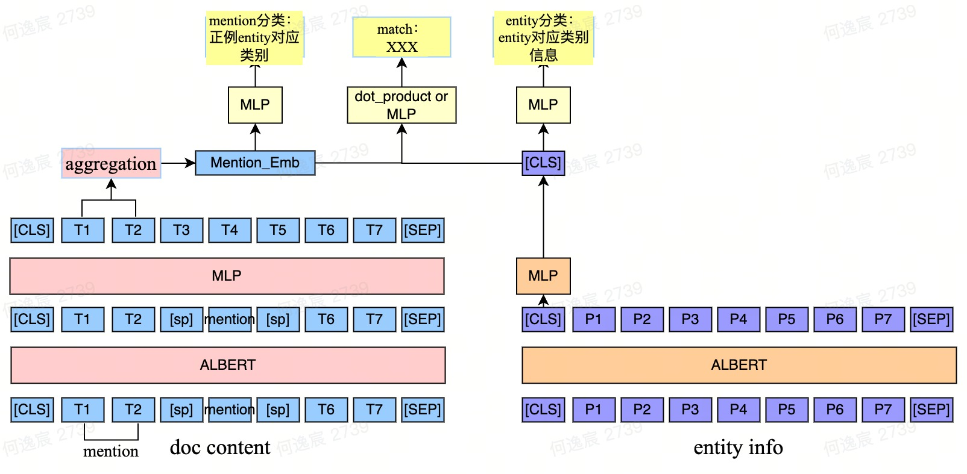

实体链接
背景：
在尽量不影响精准问答在线模型效果的同时，增加实体链接的能力
方法：
1. 实体链接采用双塔模型，其中一个塔选择精准问答模型的encoder并freeze，训练entity info的encoder和上层的MLP。效果不佳，因为freeze的模型已经经过大量finetune，模型参数已拟合下游任务，原始语义信息较少。
2. 训练一个规模较大的teacher模型，并和精准问答其他任务一起进行蒸馏。
降维：
entity info侧的所有实体的embedding需要输出成tensor存在显存中，然而768维的tensor存不下，因此需要将768维的向量降维成128维，使用PCA初始化降维矩阵可以最大限度减少模型的精度损失。
Notes:
这个工作的大背景是有一个精准问答的模型，我希望在尽量不影响精准问答在线模型效果的同时，对其增加实体链接的能力
我采用的技术路线有两个，第一个是因为实体连接采用的是双塔模型嘛，其中一个塔选择的是精准问答的encoder模型，用来编码文章内容，然后我们选择将其freeze，然后训练另一个编码实体信息的这个encoder和一些额外增加的MLP层，然后希望这些模型能跟那个freeze住的精准问答的模型进行对齐。但是最后发现这个整体的效果不佳，因为精准问答的模型已经经历了大量的下游任务的finetune，只训练实体信息的encoder和MLP很难与之进行对齐。
因此我们最后选择了使用的一个较大的teacher模型来学习实体链接的能力，然后和精准问答其他任务一起进行蒸馏。这里遇到的一个关键的技术点是要对表示实体的向量进行降维，它原始的维度是768，由于机器里的显存的问题，768维的向量存不下，需要对其进行降维成128维。直接使用一个随机初始化的全连接层对它进行降维，会使模型的精度有较大的损失，因此我利用主成分分析的方式来初始化降维矩阵，这样就可以最大限度的减少模型精度的损失。

Slide 48
THANKS
Notes:
以上就是我答辩的全部内容，请给位老师批评指正
优点：任务能按时完成，抗压能力较强
缺点：由于现在在实习阶段，对于实习阶段的这些工作主要是老师们给我安排，然后我能去要高效的完成它。但是对于项目的。或者说，工作的其他方面，却还缺少个人的想法和更深入的思考。在以后的工作中，希望自己能有更多的想法和思路，以及自己通过一些尝试来解决新的问题和挑战。
感想：虽然之前也有一段实习经历，以及在学校也有一些具体的项目在做，但是在字节跳动的实习过程中，我接触到了很多实际的产品，可以将算法落地和应用。并且看到了实际的收益，很有成就感，也获得了更多的动力。以及在这段实习期间，我也学习到了很多，比如说在大模型出来之后，因为像字节这样的大公司有很大的平台和很好的资源，我才有机会能够在第一时间接触这些最新的知识。然后包括经常会有同学们大家互相进行学术的分享，紧跟学术前沿，不断开阔自己的眼界，也学到了很多最新的领域知识啊。此外，由于在项目过程中不仅需要跟组内的同学沟通，学习到更深层次的理论知识，还需要跟像产品运营等各个部门之间进行沟通，拓宽自己知识的广度。最后，还要十分感谢组里的FTE们在这一年中对我的指导和帮助。

Slide 49

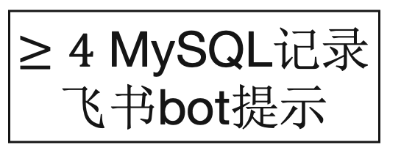
信源库系统搭建
热榜内容自动入库
临时信源库
多次进审非虚假提示
订阅信源消费
检索服务
CronJob */5 * * * *
ES
根据不打压内容粗
筛相似statement
Task Crowdsourcing Platform
statements
进审不打压
s
记录statement
是否提示过，
避免重复提示
MySQL
查ES
粗筛30条
查MySQL
看是否提示过
语义推断Nli
$≥4$ MySQL记录
飞书bot提示
Notes:
因此为了解决上述问题，我们同时使用es和mysql两种容器来存储描述事件短句的信息，
通过cronjob定时任务每5分钟进行一次操作，从TCS审核队列中抓取进5分钟的审核结果。并写入ES库Mysql中。
同时对于每一条statement，通过ES粗筛相似内容，然后通过mysql查询是否提示过，将未提示部分使用语义推断nli模型判断语义相似性，如果语义相似的statement大于等于4条就进行mysql记录并进行飞书bot提示。

Slide 50
健康专审
问题和难点：
伪科学文章通常可以通过写作风格和用词特点等篇章级特征进行鉴别，然而健康类文章涉及到许多细节用词和医学专业理论问题，很难通过整体文章输入进行二分类
基于资质的二分类模型：
从健康专审队列标准来看很多内容是完全和健康资质挂钩，因此将健康资质作为一个后处理部分，针对不同健康资质使用不同的阈值。使用资质2的数据作为训练数据，并在资质0和1上适当降低进审阈值。
threshold | 0 | 0.05 | 0.1 | 0.15 | 0.2 | 0.25 | 0.3 | 0.35 | 0.4 | 0.45 | 0.5 | 0.55 | 0.6 | 0.65
quality=0 | 0.47 | 0.49 | 0.484 | 0.473 | 0.454 | 0.425 | 0.403 | 0.362 | 0.334 | 0.301 | 0.255 | 0.225 | 0.188 | 0.15
quality=1 | 0.189 | 0.342 | 0.381 | 0.401 | 0.42 | 0.444 | 0.461 | 0.465 | 0.438 | 0.435 | 0.44 | 0.411 | 0.396 | 0.36
quality=2 | 0.341 | 0.464 | 0.512 | 0.522 | 0.533 | 0.546 | 0.551 | 0.548 | 0.533 | 0.531 | 0.549 | 0.53 | 0.51 | 0.495
0 - 没有健康资质
1 - 普通健康资质
2 - 专业健康资质
根据试验结果，分别对资质0和资质1降低阈值到0.05和0.35最佳
对于资质0，预测分数>0.05进审
对于资质1，预测分数>0.35进审
对于资质2，预测分数>0.5进审
该项目目前模型测ready，等待排期

Slide 51
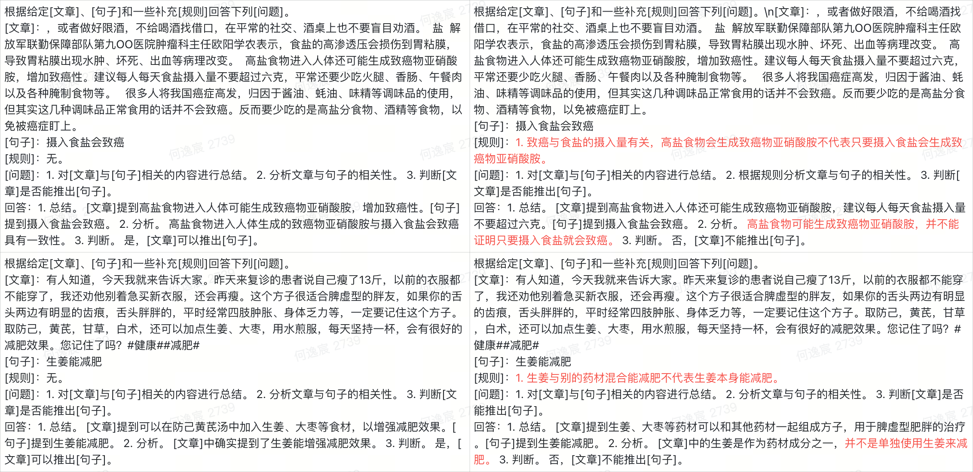
通用审核模型
总结和改进
Notes:
65b的效果

Slide 52
个人简介
项目经历
现有方法存在的问题
对于代码更改的表示粒度不恰当
粗粒度 – 没有突出差异、信息冗余
细粒度 – 数据处理和模型复杂度高
模型的初始化参数没有包含代码更改的上下文信息
没有合理利用基于检索的方法

Slide 53
个人简介
项目经历
本研究的解决方式
对于代码更改的表示粒度不恰当
粗粒度 – 没有突出差异、信息冗余
细粒度 – 数据处理和模型复杂度高
模型的初始化参数没有包含代码更改的上下文信息
没有合理利用基于检索的方法
提出修改嵌入，利用添加和删除代码之间的编辑距离信息，以细粒度的方式表示代码更改。在强调代码具体更改的同时将输入数据保持为序列。
基于修改嵌入开发了一个自监督生成任务，使用无标记的代码更改数据来学习代码更改的上下文表示。
引入基于检索的方法，两种方法可以独立地生成提交消息，不会相互干扰。

Slide 54

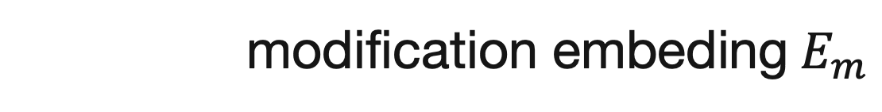
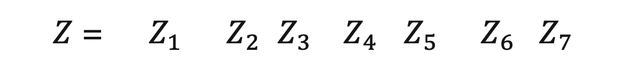
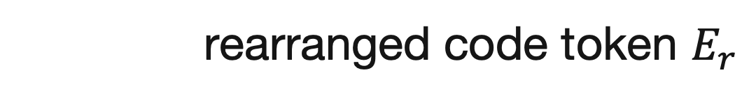
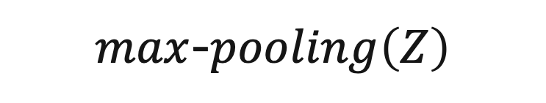
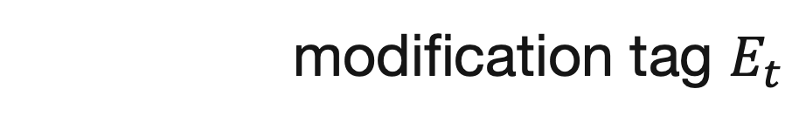
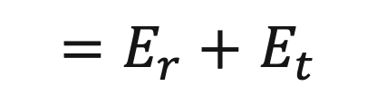
个人简介
项目经历
Embedding Module
Translation Module
Framework Overview
modification tag $E_{t}$
rearranged code token $E_{r}$
modification embeding$E_{m}$
$=E_{r}+$ $E_{t}$
Retrieval Module
$max$-$pooling\left(Z\right)$
$Z$ = ${ Z}_{1} { Z}_{2}$ ${ Z}_{3}$ ${ Z}_{4}$ ${ Z}_{5}$ ${ Z}_{6}$ ${ Z}_{7}$
COME: COmmit message generation with Modification Embedding

Slide 55
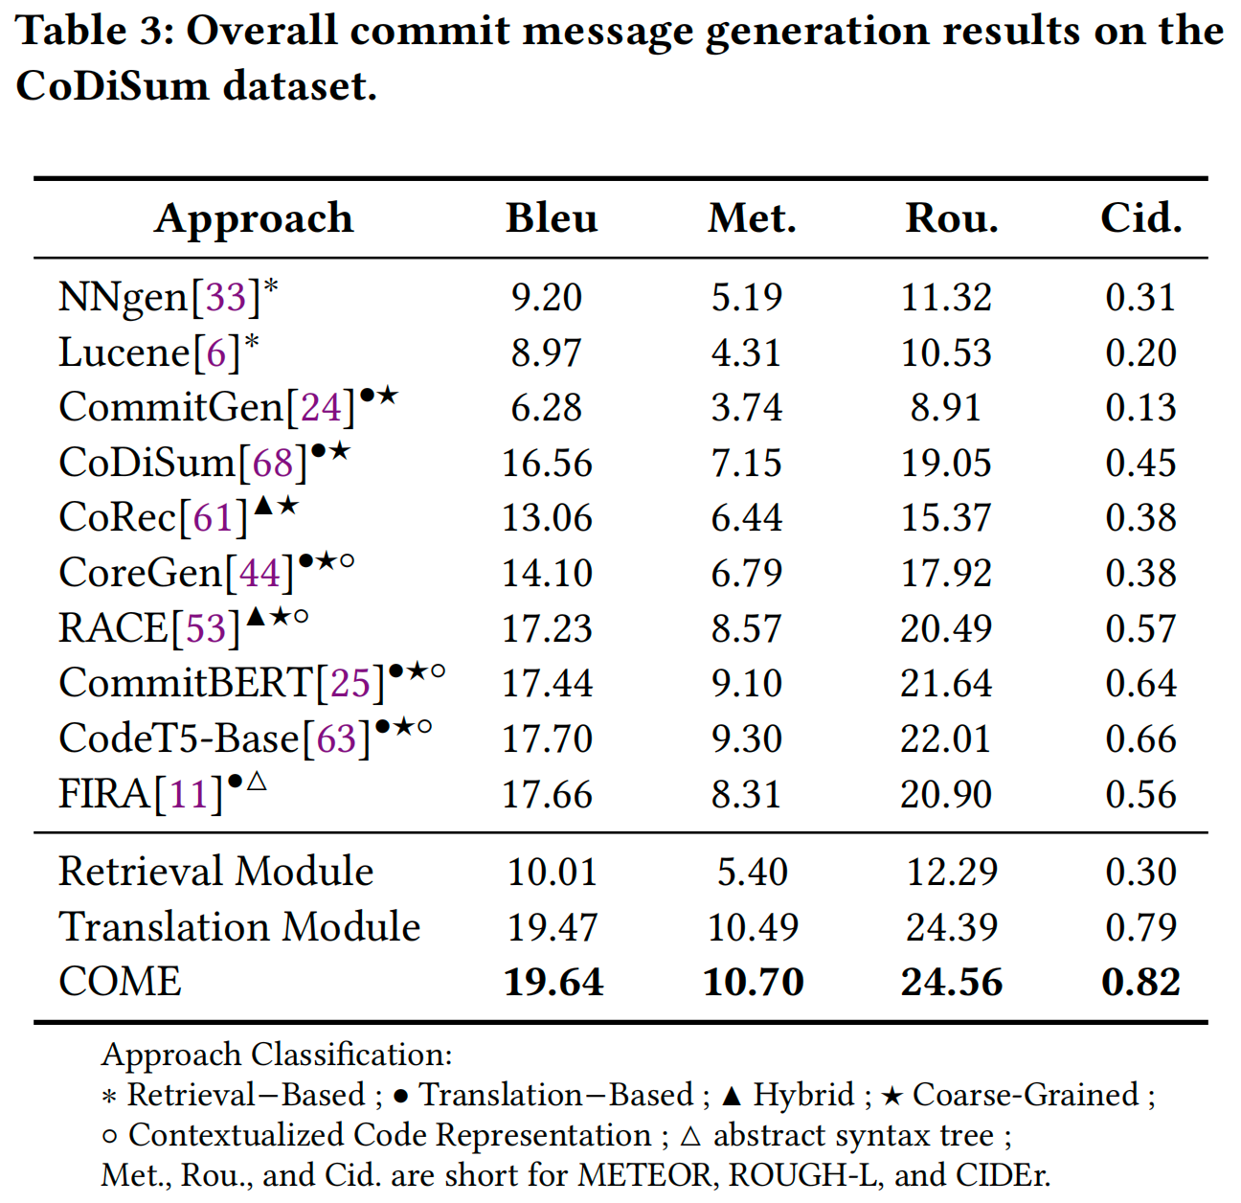
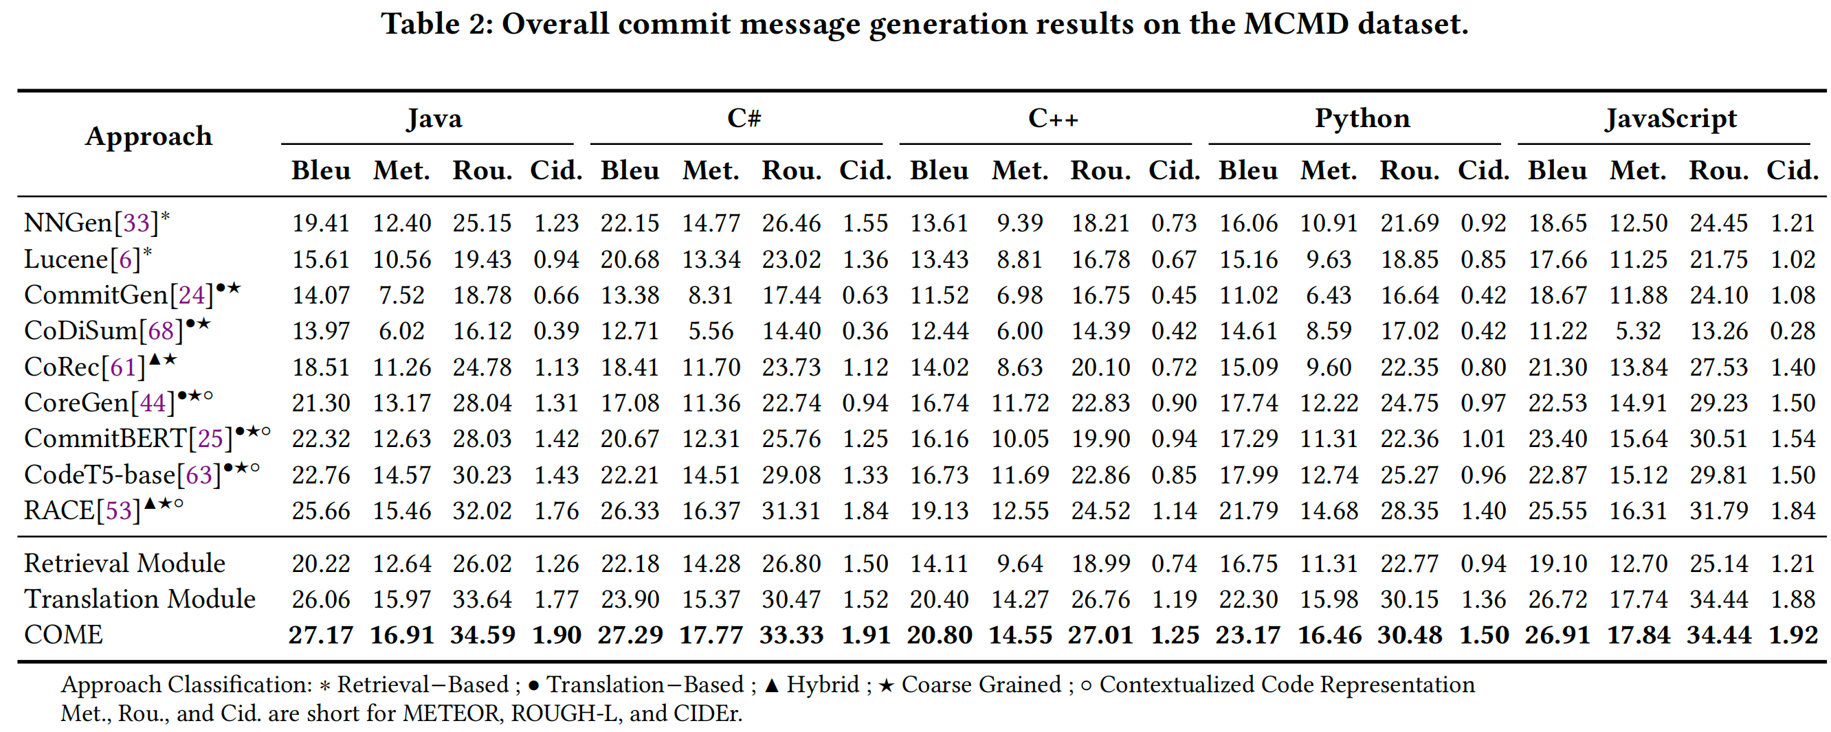
个人简介
项目经历
实验验证
1. COME在所有自动评估指标上均优于所有SOTA方法，并平均提高了9.2％。具体而言，与最先进的方法相比，BLEU指标平均提高了6.8％，METEOR指标平均提高了11.7％，ROUGE-L指标平均提高了8.7％，CIDEr指标平均提高了9.5％。
2. 检索模块 (Retrieval Module) 优于其他基于检索的方法，翻译模块 (Translation Module) 优于大多数最先进的方法，而COME的表现优于这两个模块，也优于所有最先进的方法。
3. 使用决策模块 (Decision Module) 与仅使用检索模块相比，性能提高了53.4％，与仅使用翻译模块相比，提高了5.3％。

Slide 56
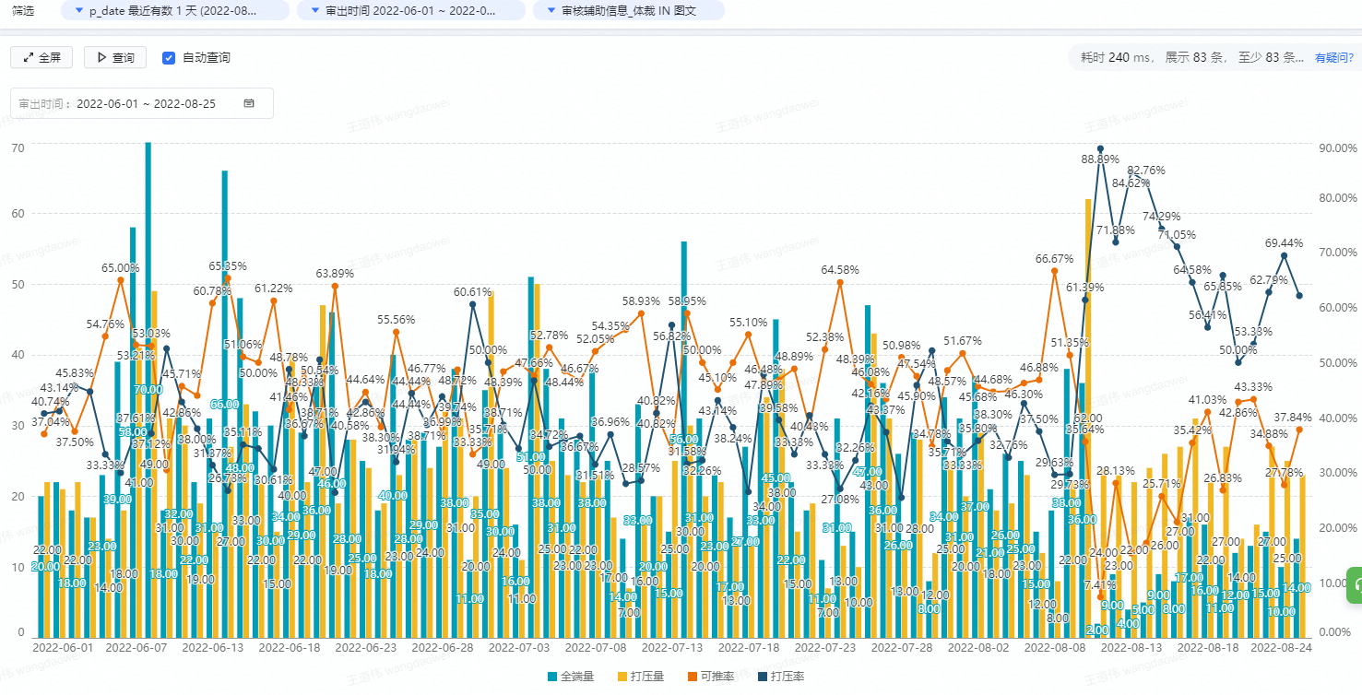
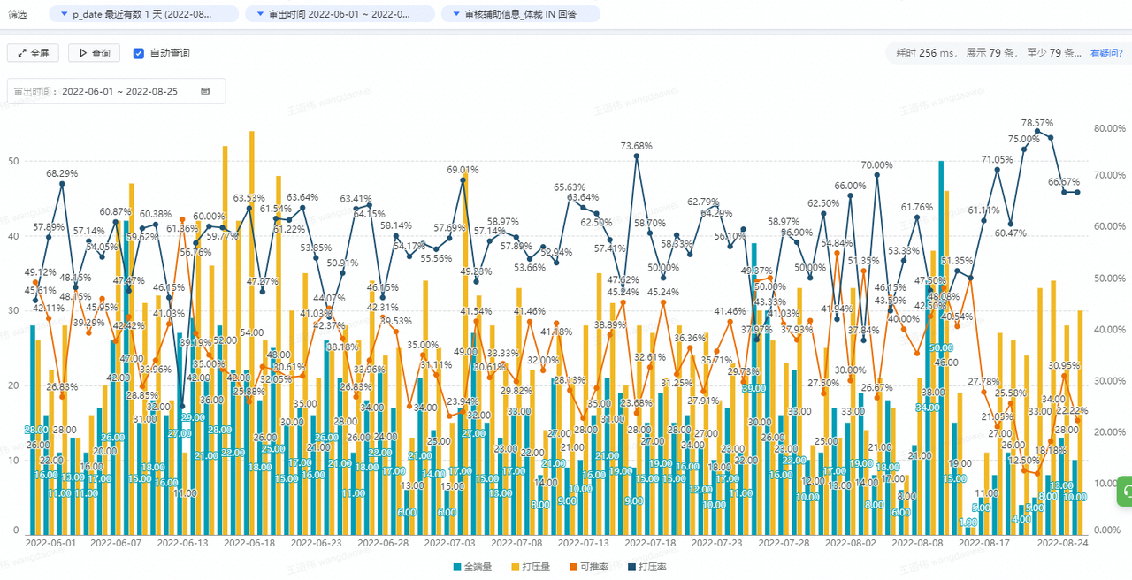
图文打压率：38.2%→60.0%
回答打压率：55.8%→70.8%

Slide 57
